Slide 1


YEOP’S
RESTAURANT
YEOP’S RESTAURANT 온라인 예약 사이트
(융합소프트웨어개발자양성 4회차 ) – 팀 프로젝트 포트폴리오
개발기간 : 2018.02.19 ~ 2018.03.27
발표날짜 : 2018.03.30
팀장 _ 김태엽
팀원 _ 이상훈 이종원 장윤희 최일규

Slide 2
1
2
일정 및 개발환경
역할분담
개발 일정(팀/개인)
개발환경
3
Use-case-Diagram
Use-case-Diagram(사용자)
Use-case-Diagram(관리자)
개발목적 및 요구사항
개발목적
사용자 요구사항
관리자 요구사항
CONTENTS
4
5
6
DB구조
개체관계도
논리적 모델링
물리적 모델링
프로그램 구조
MVC 구조
논리적 모델링
물리적 모델링
UI 기능 /후기
UI 기능 설명
후기

Slide 3



1
개발목적 및 요구사항
개발목적 / 사용자 요구사항 / 관리자 요구사항
개발목적
온라인 식사 예약 서비스를 제공하는 SpringMVC 기반 시스템 구축을 그 목적으로 한다.
사용자 측에서는 온라인으로 원하는 식사의 정보를 확인하고 정확하게 예약할 수 있으며,
관리자 측에서는 온라인으로 예약관리를 보다 용이하게 할 수 있다.

Slide 4

1
개발목적 및 요구사항
개발목적 / 사용자 요구사항 / 관리자 요구사항
사용자 요구사항 _1
회원가입 시, 이용약관/개인정보 수집 및 이용동의 후 회원가입페이지로 이동 가능하다.
한번 회원 가입한 이메일로 탈퇴 전까지 재가입이 불가하다.
회원 가입 시, 50p를 자동 지급받는다.2000p이상은 VIP로 등급 조정된다.
로그인 페이지에서 아이디/비밀번호 찾기를 할 수 있다.
현재 예약일정이 존재 시, 탈퇴가 불가하다.
공지사항과 FAQ는 회원/비회원 모두 열람만 가능하다.
1:1문의는 회원만 작성 가능하고 로그인 시, 내 문의 내역 페이지에서 본인의 문의만
열람 할 수 있다.
방문후기는 회원/비회원 모두 열람 가능하나, 회원만 작성 가능하다.
후기글은 해당 게시물의 작성자만 수정/삭제가 가능하다.

Slide 5
1
개발목적 및 요구사항
개발목적 / 사용자 요구사항 / 관리자 요구사항
사용자 요구사항 _2
로그인 후 예약 가능하며, 예약날짜/타임/인원수/메뉴/적용쿠폰/결제종류를 선택한다.
장바구니에서 메뉴개수 변경(+/-)가능하고, 장바구니의 모든 메뉴가 계산되어 보여진다.
예약 시, 인원수보다 메뉴 수가 작을 수 없다.
예약 날짜는 익일부터 2주 뒤까지만 선택 가능하고, 날짜 선택 시, 해당 날짜의 타임에
맞는 잔여 좌석 수 변경 적용된다.
예약 인원수는 잔여 좌석 수를 초과 할 수 없고, 1명 이상 선택 해야한다.
예약 타임은 무조건 1개만 선택 가능하다.
결제가 완료되면 예약이 완료된다.

Slide 6

1
개발목적 및 요구사항
개발목적 / 사용자 요구사항 / 관리자 요구사항
관리자 요구사항 _1
관리자는 지정된 로그인 페이지에서 ID와 PW로 로그인을 하면 관리자 페이지로 이동한다.
회원관리에서 탭 기능으로 회원등급 및 회원상태 조회를 할 수 있다.
회원관리에서 회원등급(일반/VIP)변경, 포인트 수정, 쿠폰지급이 가능하다.
생일쿠폰/결혼기념쿠폰/VIP쿠폰은 매일 0시에 조건 확인 후 자동 지급 처리된다.
신규 쿠폰을 생성 시, 회원관리페이지에서 지급 가능한 쿠폰 종류가 추가된다.
레스토랑 관리에서 메뉴추가/수정/삭제와 탭 기능으로 메뉴종류별 조회가 가능하다.
예약관리에서는 선택한 예약건의 예약상태(사용/미사용/취소) 변경 가능 상태로 변경되고, 미사용상태만 수정/ 취소 선택 가능하다.

Slide 7
1
개발목적 및 요구사항
개발목적 / 사용자 요구사항 / 관리자 요구사항
관리자 요구사항 _2
예약관리에서 예약상태를 취소로 수정, 환불금액은 자동 계산 입력 처리된다.
취소예약 탭에서 해당 예약의 환불상태를 버튼으로 환불처리 가능하다.
예약/취소내역은 전체/특정기간/이름/휴대폰번호 뒤 4자리로 조회가능,
조회된 목록을 엑셀로 문서화 할 수 있다.
공지사항, FAQ 관리는 관리자만이 등록/수정/삭제 가능하다.
1:1 문의, FAQ관리는 탭 기능으로 유형별 조회가 가능하다.
새로운 문의는 답변상태가 미답변, 관리자가 답변을 완료 시, 답변완료로 변경된다.
방문후기관리는 회원이 게시한 방문후기 글 삭제만 가능하다.
시간대별 예약비율현황으로 예약통계, 회원 남녀비율&등급비율로 회원통계를 내어
조회된 통계를 PDF문서화 다운 가능하다.

Slide 8
2
개발일정 및 개발환경
역할분담 / 개발일정(팀/개인) / 개발환경
역할 분담
팀장 김태엽 : [관리자] - 회원관리, 예약관리, 통계(예약통계, 회원통계), 메인 페이지 구성, 통합
[문서화] - 요구사항(사용자/관리자)
팀원 이상훈 : [사용자] - 회원서비스(회원가입, ID찾기/PW재설정), 예약, 메인 페이지 구성,
홈페이지 전체 CSS
[문서화] - 테이블 명세서
팀원 이종원 : [사용자] - FAQ, [관리자]-메뉴관리페이지, FAQ
[문서화] - 사이트맵, 논리/물리구조(ERWin), 개체관계도(ERD)
팀원 장윤희 : [사용자] - 방문후기, 고객센터(공지사항, 1:1문의)
[관리자] - 방문후기, 고객센터(공지사항, 1:1문의)
[문서화] - PPT전체통합, 네이밍, 테이블 명세서
팀원 최일규 : [사용자] - 레스토랑소개, 오시는 길, 메뉴,
MyPage(회원정보수정, 회원탈퇴, 예약내역조회, 취소내역조회, 보유쿠폰내역조회)
[문서화] - 일정통합, Use-case-Diagram(사용자/관리자)

Slide 9
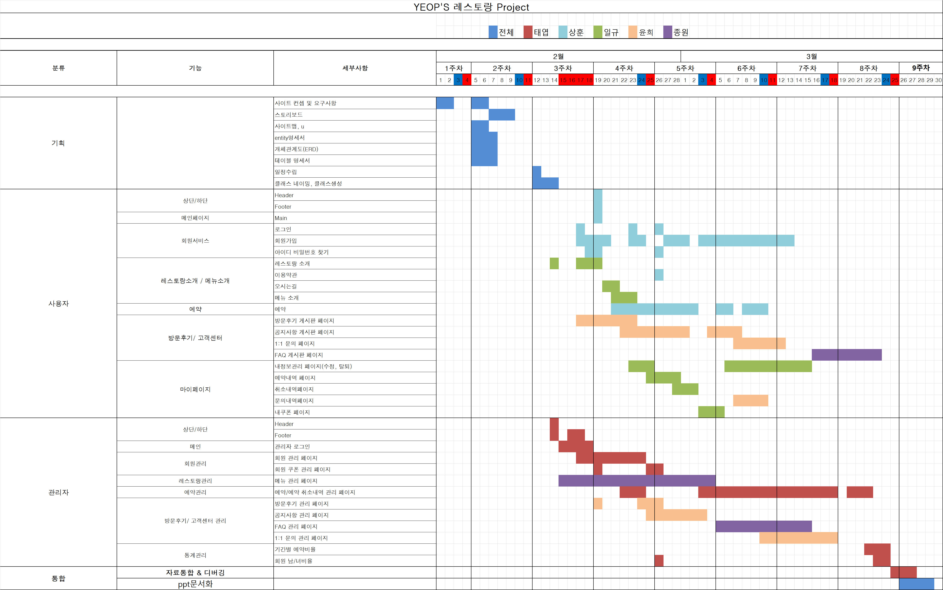
2
개발일정 및 개발환경
역할분담 / 팀 일정 / 개발환경

Slide 10
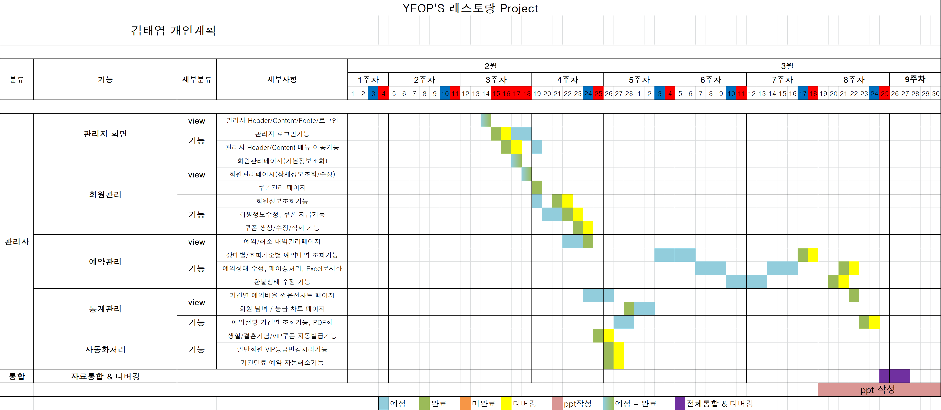
2
김태엽 개인계획
역할분담 / 팀장 / 개발환경

Slide 11
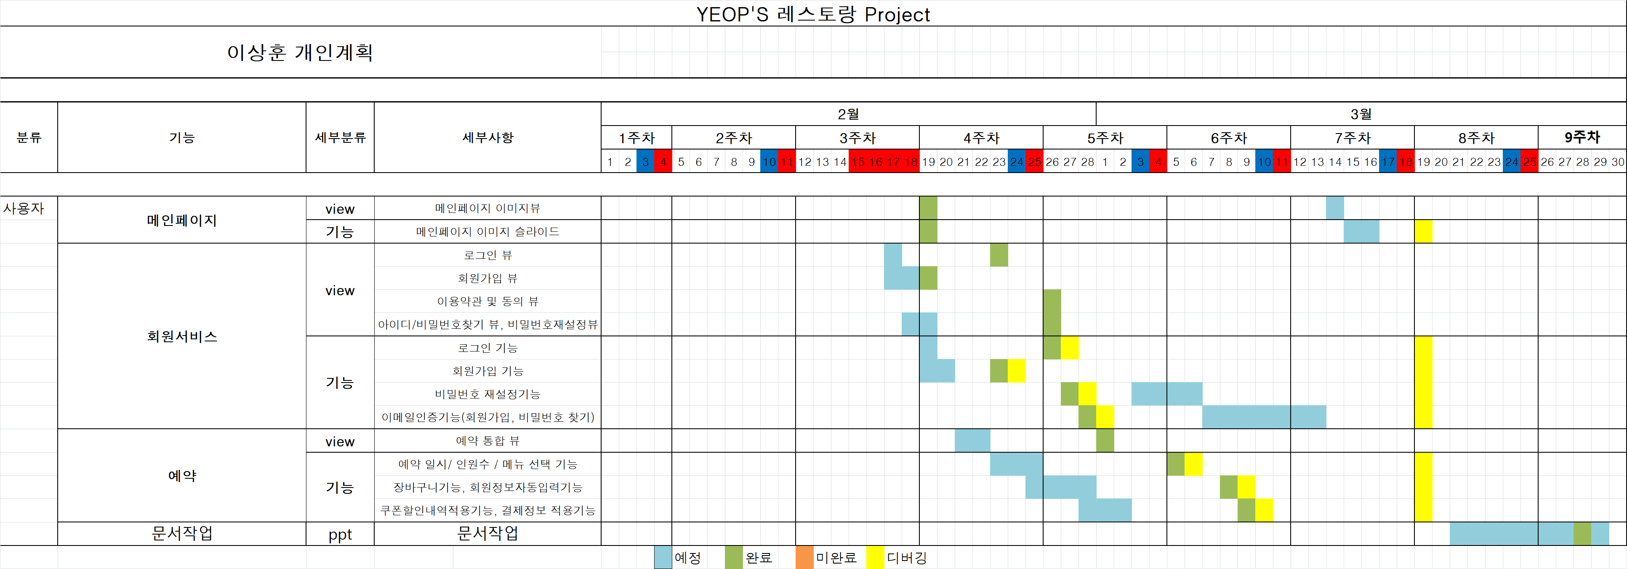
2
이상훈 개인계획
역할분담 / 팀원 / 개발환경

Slide 12
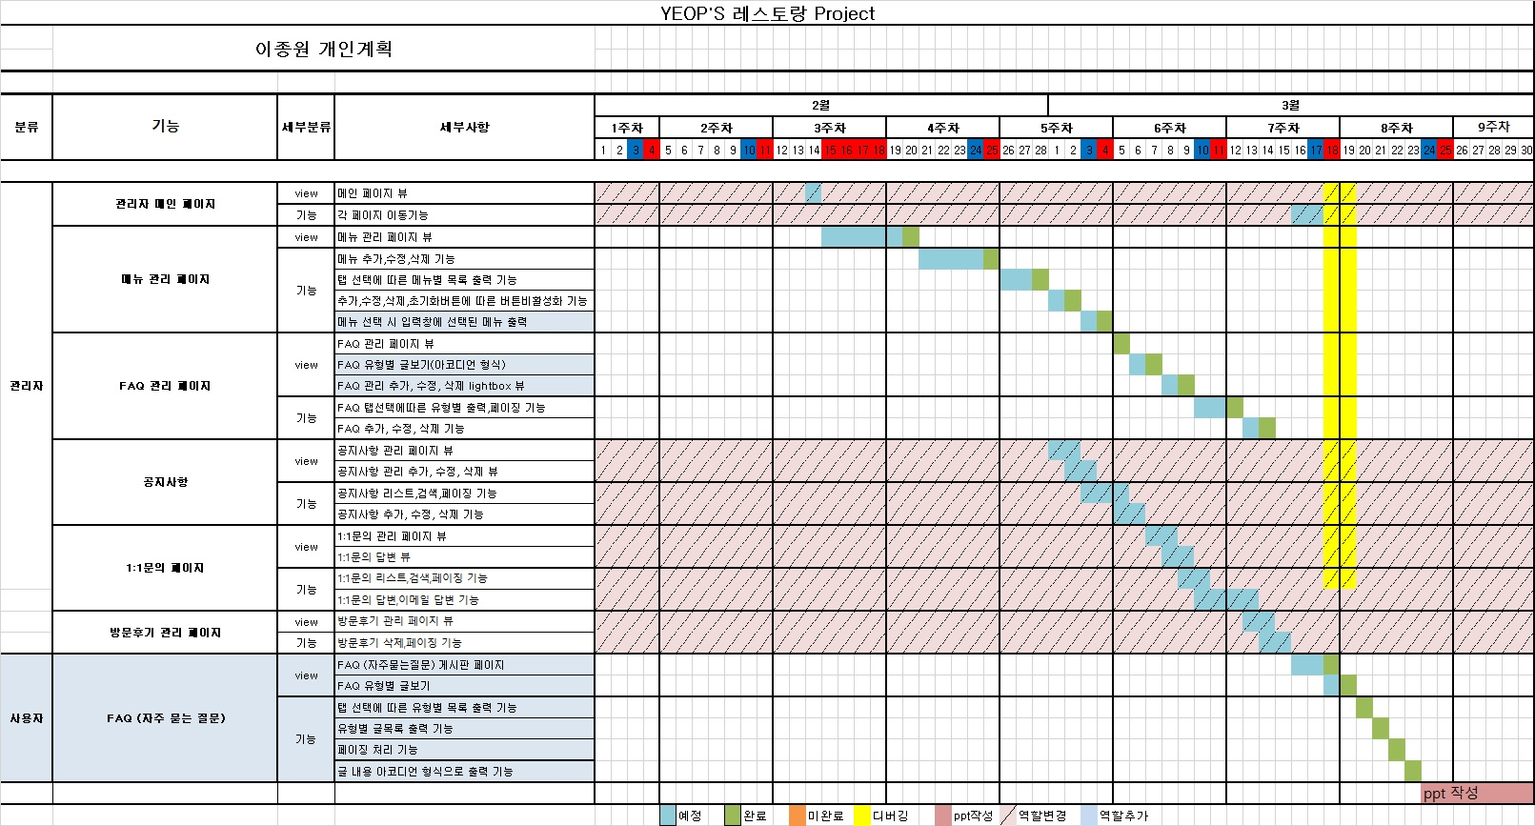
2
이종원 개인계획
역할분담 / 팀원 / 개발환경

Slide 13
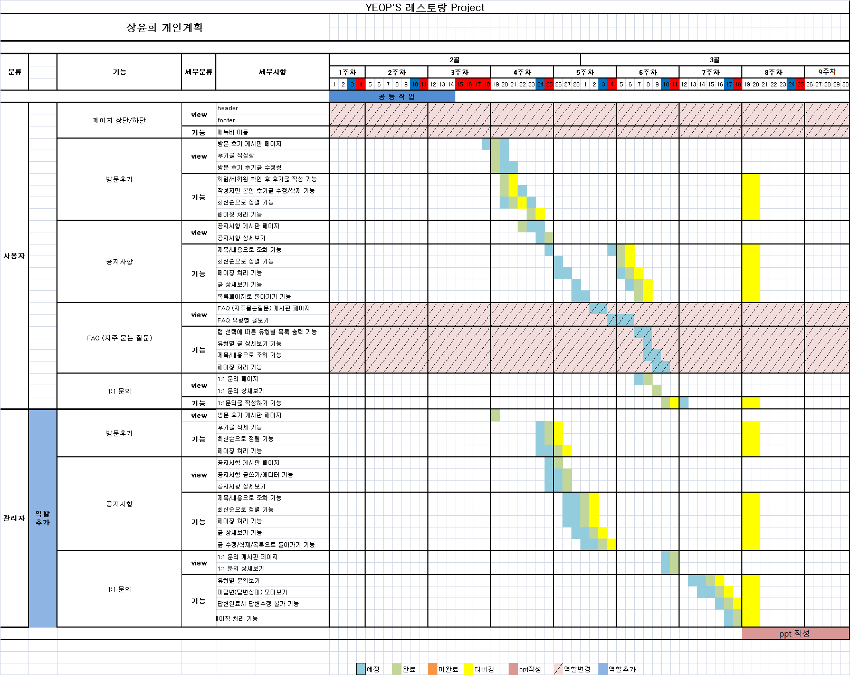
2
장윤희 개인계획
역할분담 / 팀원 / 개발환경

Slide 14
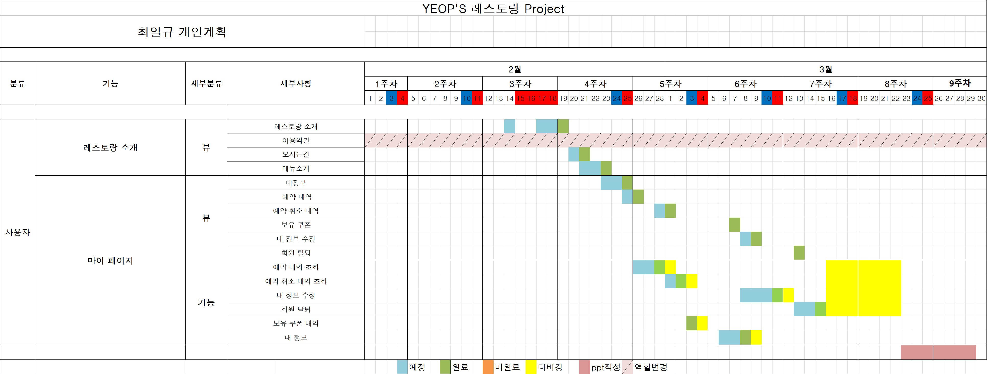
2
최일규 개인계획
역할분담 / 팀장 / 개발환경

Slide 15
2
개발일정 및 개발환경
역할분담 / 개발일정 / 개발환경
개발환경
개발 OS Windows10 64 bit, Windows7 64 bit
DB 서버 Oracle11g Enterprise Edition Release 11.2.0.1.0
웹 서버 Tomcat 9.0.2
프레임워크 Spring 5.0.2. RELEASE
개발 Tool spring-tool-suite-3.9.2(sts), SQL Developer
개발언어 jdk 1.8.0_144, HTML5, CSS3, jQuery, JSP, JavaScript, XML
Build maven 3.3.9
데이터베이스 모델링 ERwin 7.3.0.1666
단위테스트 Junit 4.7
결함테스트 Find Bugs 3.0.2-dev-20170921-25417ff, PMD 6.2.0
문서화 Word, PowerPoint, Excel
형상관리 GitHub 2.15.1.2 (SourceTree 2.3.5.0)
브라우저 Chrome
UML ObjectAid Class Diagram 1.2.2
API Google Chart, Google Map, Java send mail, CKEditor 5
플러그인 Bootstrap-3.3.7-dist, ObjectAid UML Explorer

Slide 16
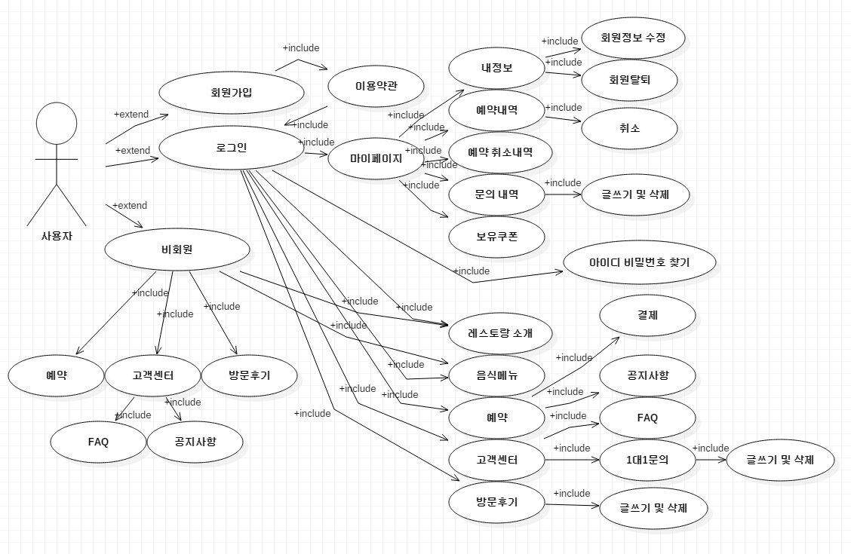
3
Use-case-diagram
Use-case-Diagram(사용자) / Use-case-Diagram(관리자)

Slide 17
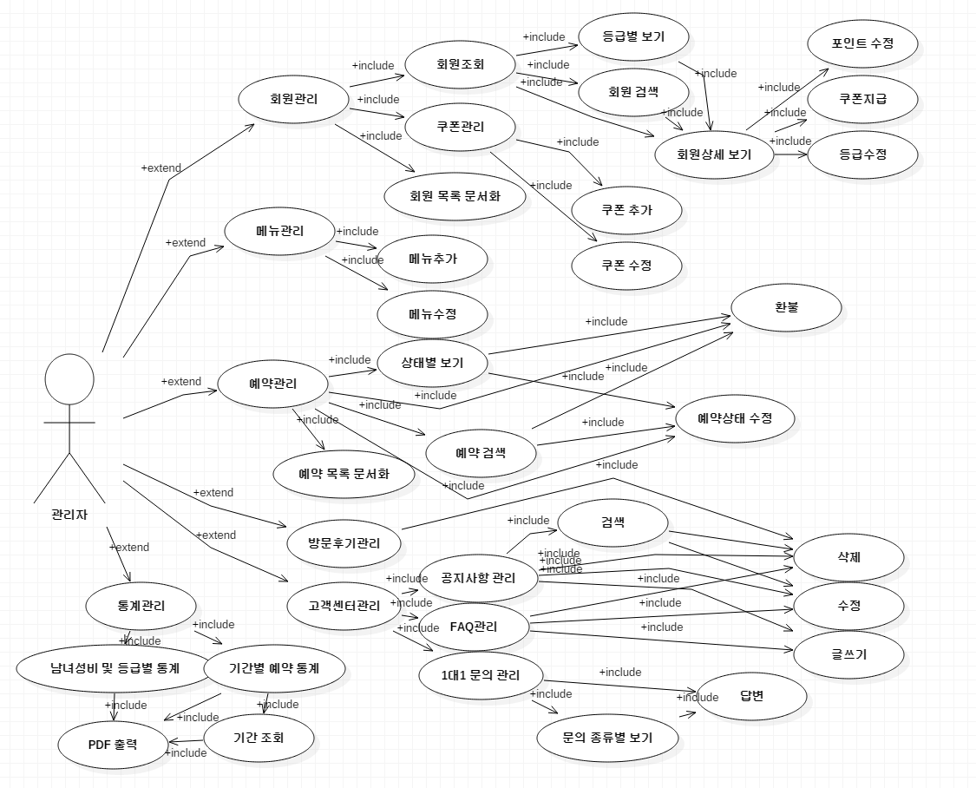
3
Use-case-diagram
Use-case-Diagram(사용자) / Use-case-Diagram(관리자)

Slide 18
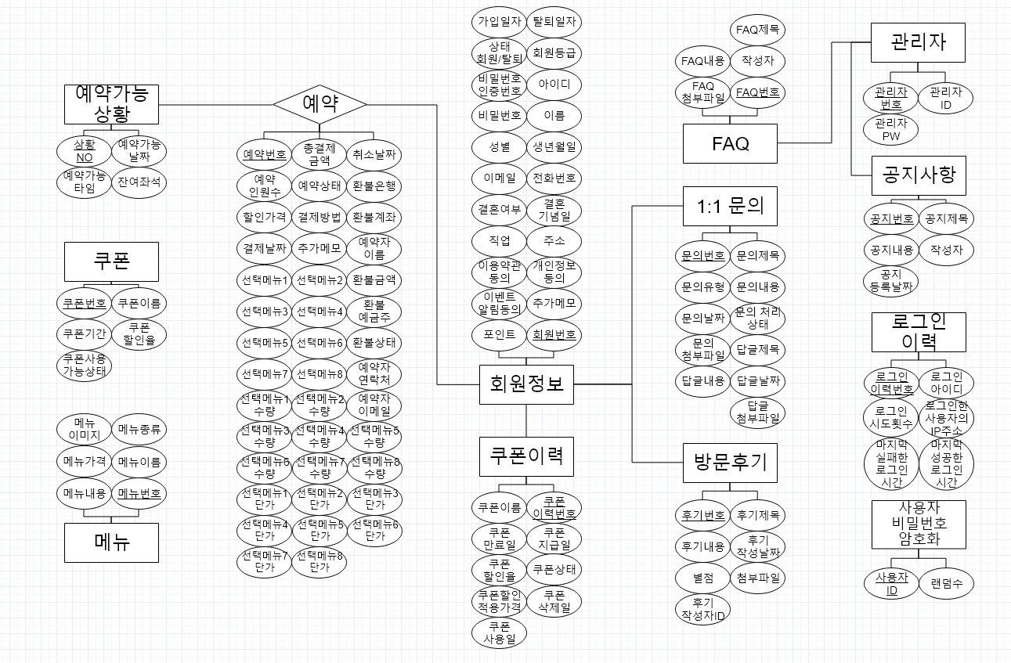
3
DB 구조
개체관계도 / 논리적 모델링 / 물리적 모델링

Slide 19
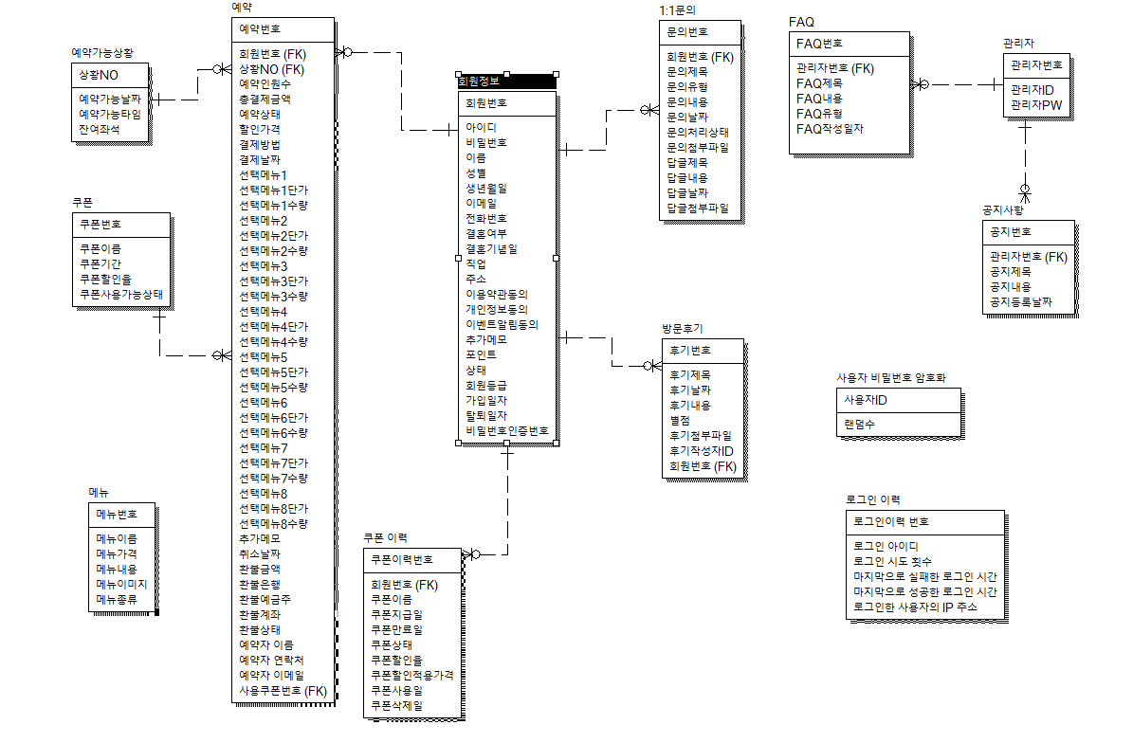
4
DB 구조
개체관계도 / 논리적 모델링 / 물리적 모델링

Slide 20
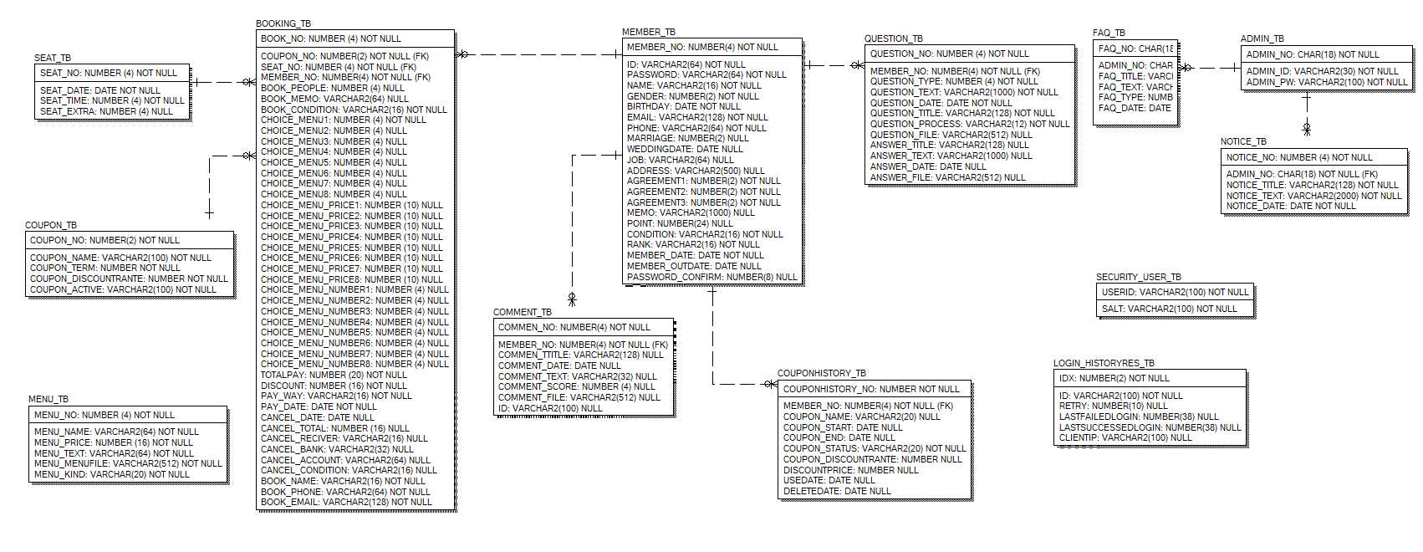
4
DB 구조
개체관계도 / 논리적 모델링 / 물리적 모델링

Slide 21
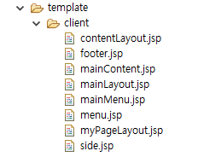
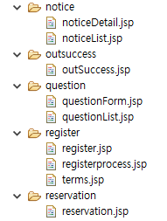
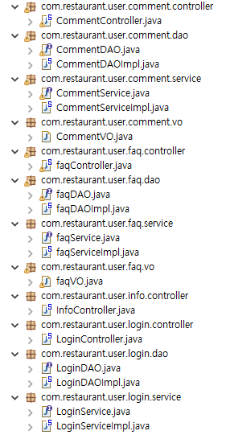
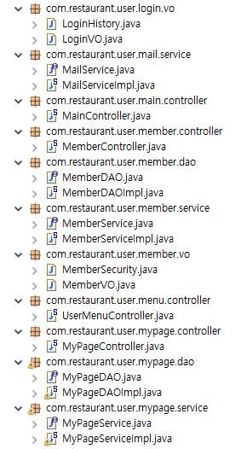
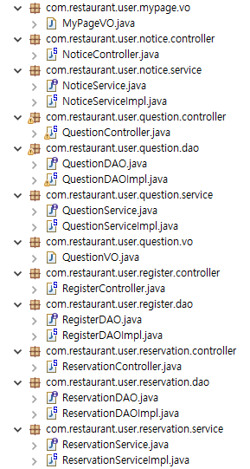
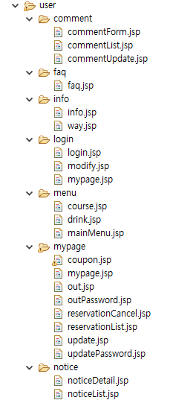
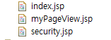
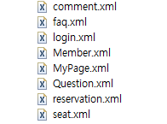
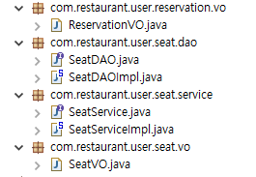
5
프로그램 구조
MVC구조(사용자) / MVC구조(관리자) / UML(사용자) / UML(관리자)

Slide 22
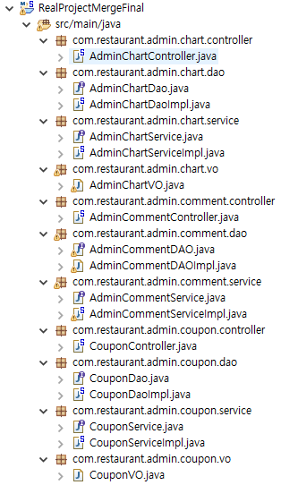
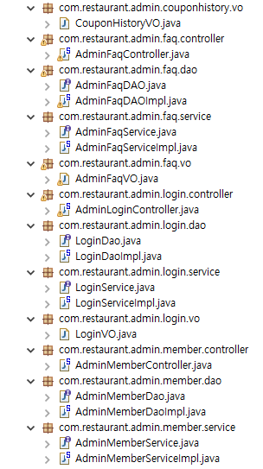
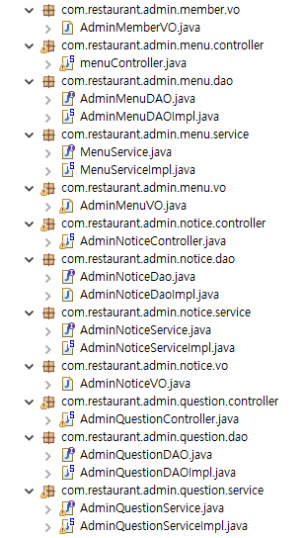
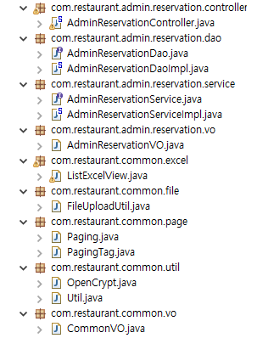
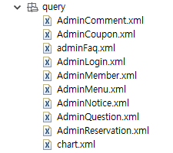
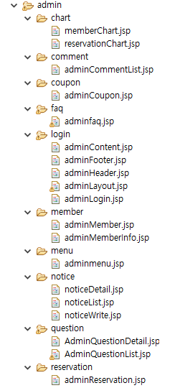
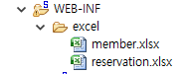
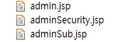
5
프로그램 구조
MVC구조(사용자) / MVC구조(관리자) / UML(사용자) / UML(관리자)

Slide 23
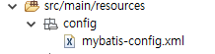
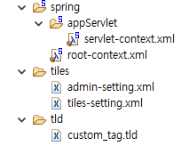
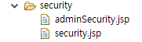
5
프로그램 구조
MVC구조(사용자) / MVC구조(관리자) / 공용 / UML(사용자) / UML(관리자)
- mybatis-config
- 공용 xml 페이징
- 보안 view

Slide 24
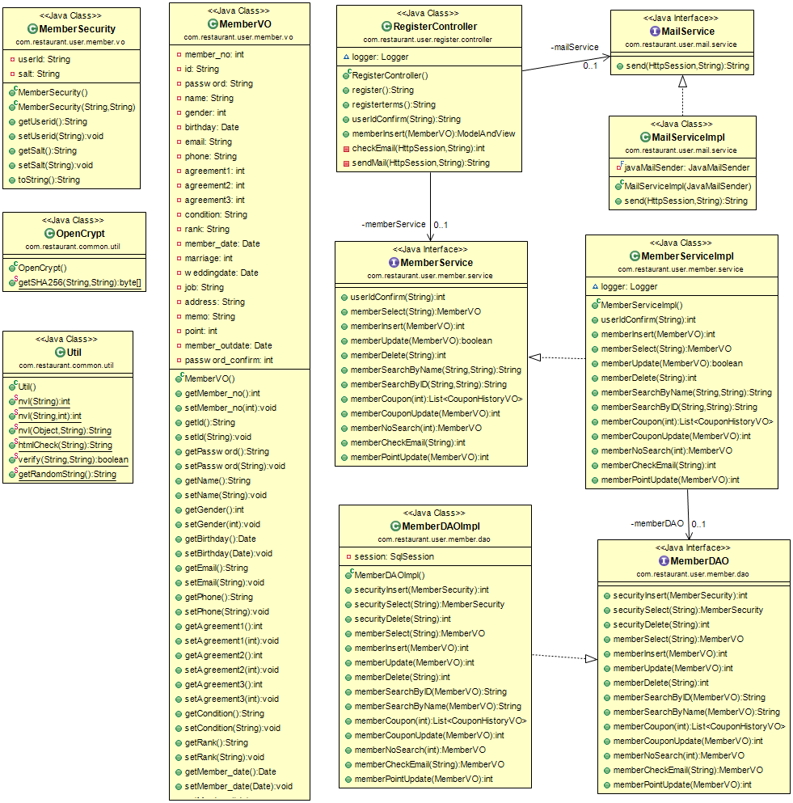
5
프로그램 구조
MVC구조(사용자) / MVC구조(관리자) / 공용 / UML(사용자) / UML(관리자)
회원가입

Slide 25
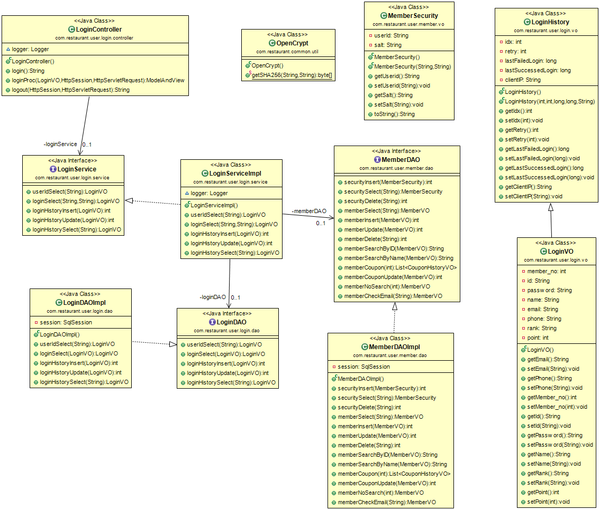
5
프로그램 구조
MVC구조(사용자) / MVC구조(관리자) / 공용 / UML(사용자) / UML(관리자)
사용자 로그인

Slide 26
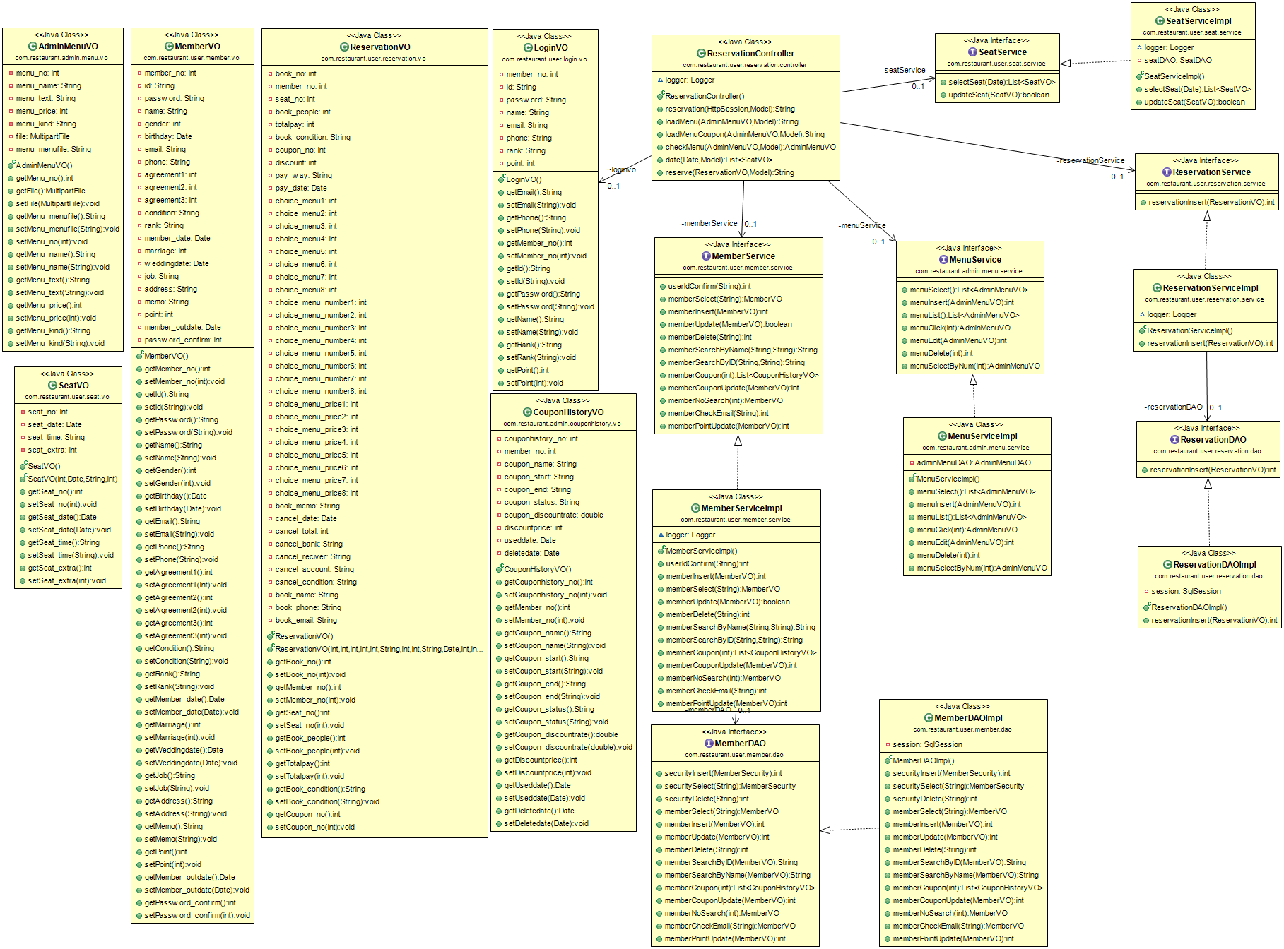
5
프로그램 구조
MVC구조(사용자) / MVC구조(관리자) / 공용 / UML(사용자) / UML(관리자)
예약

Slide 27
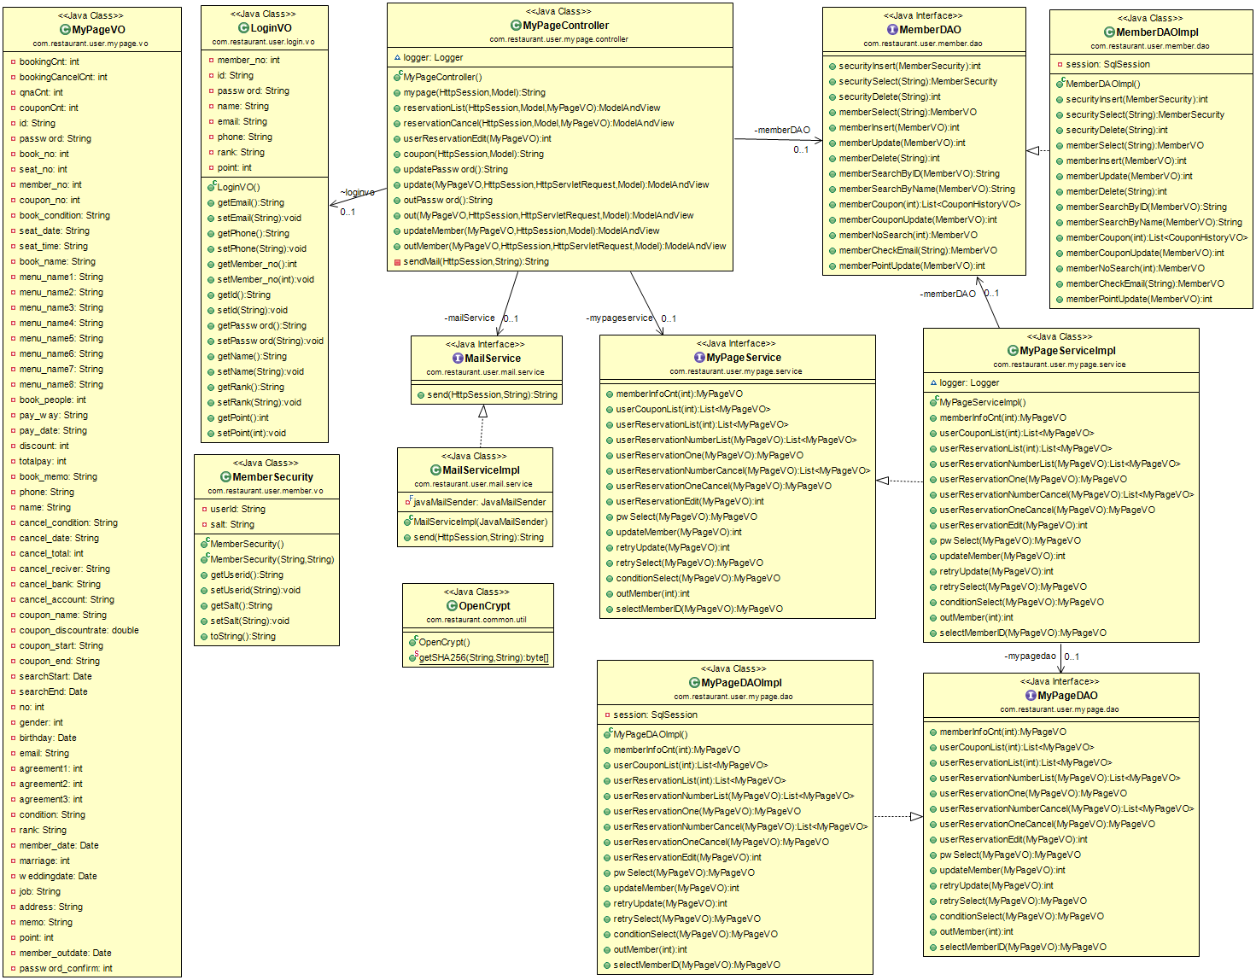
5
프로그램 구조
MVC구조(사용자) / MVC구조(관리자) / 공용 / UML(사용자) / UML(관리자)
MyPage (회원정보수정, 회원탈퇴, 예약내역조회, 취소내역조회, 보유쿠폰내역조회)

Slide 28
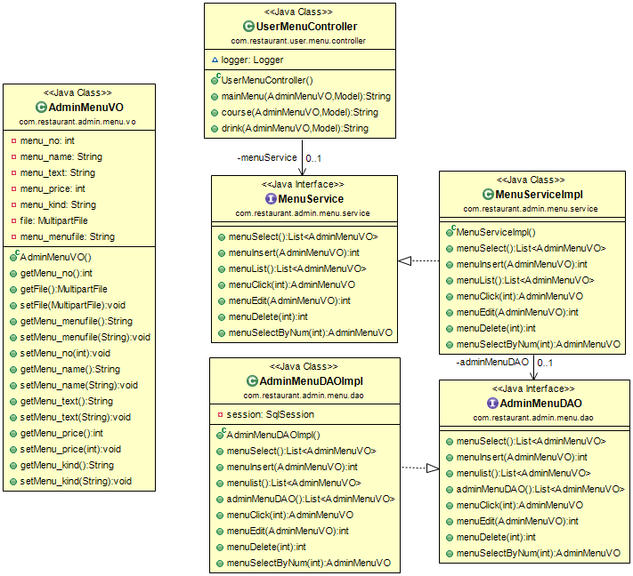
5
프로그램 구조
MVC구조(사용자) / MVC구조(관리자) / 공용 / UML(사용자) / UML(관리자)
예약메뉴

Slide 29
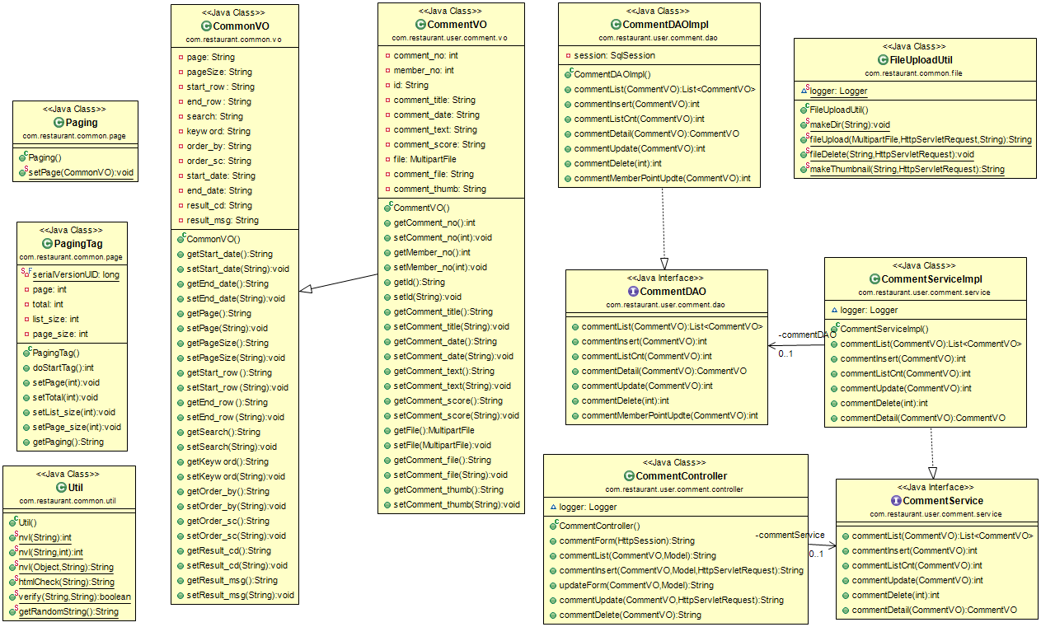
5
프로그램 구조
MVC구조(사용자) / MVC구조(관리자) / 공용 / UML(사용자) / UML(관리자)
방문후기

Slide 30
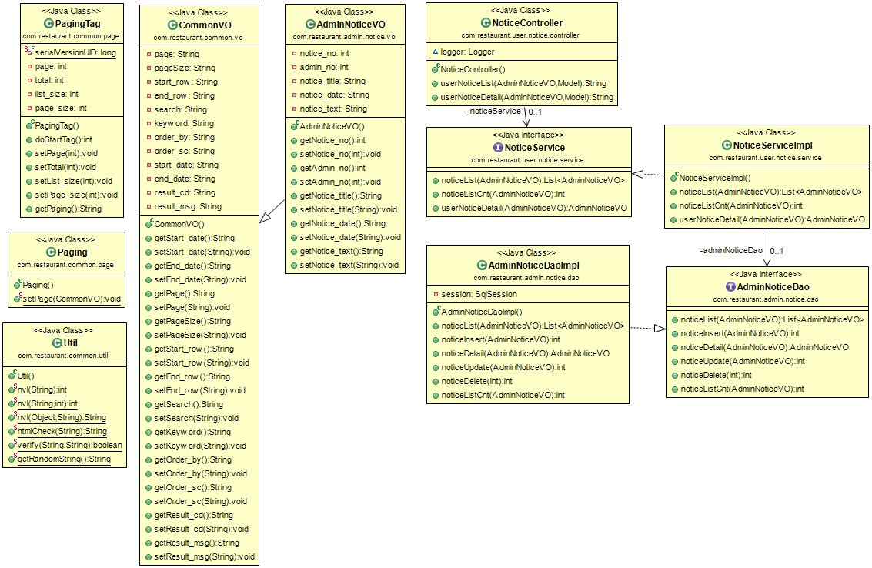
5
프로그램 구조
MVC구조(사용자) / MVC구조(관리자) / 공용 / UML(사용자) / UML(관리자)
공지사항

Slide 31
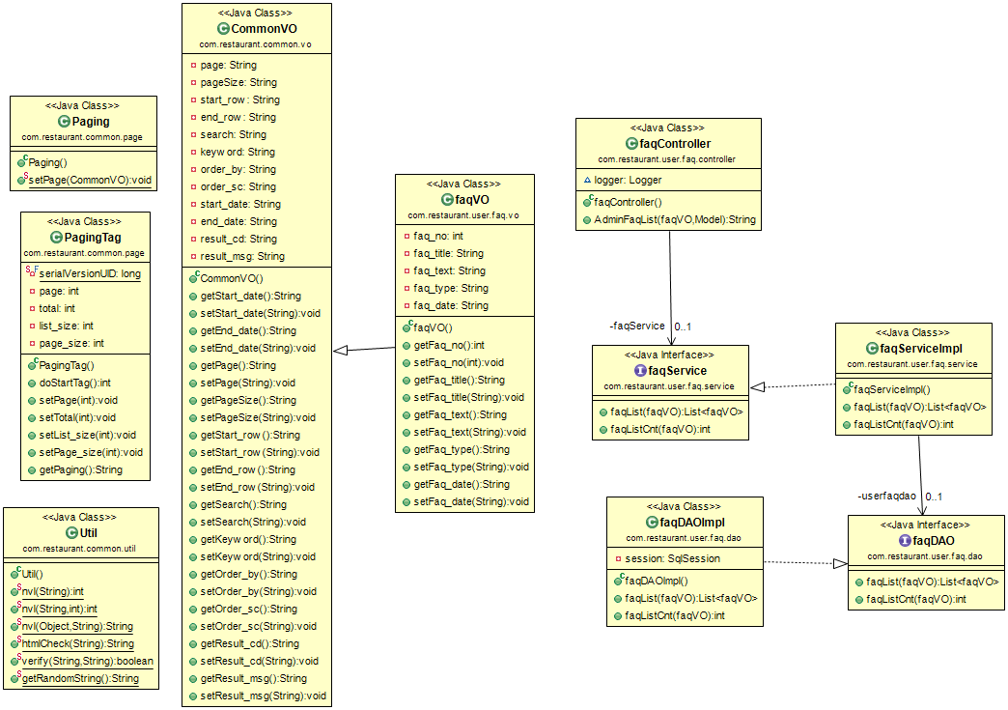
5
프로그램 구조
MVC구조(사용자) / MVC구조(관리자) / 공용 / UML(사용자) / UML(관리자)
FAQ (자주묻는질문)

Slide 32
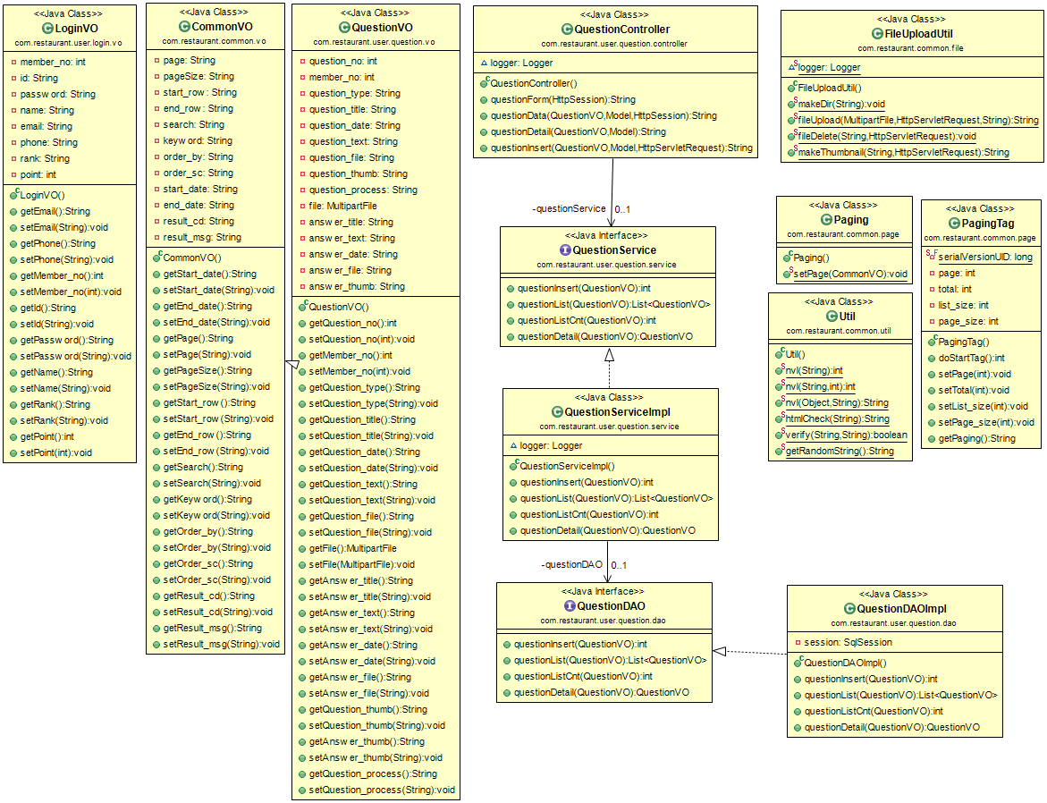
5
프로그램 구조
MVC구조(사용자) / MVC구조(관리자) / 공용 / UML(사용자) / UML(관리자)
1:1문의

Slide 33
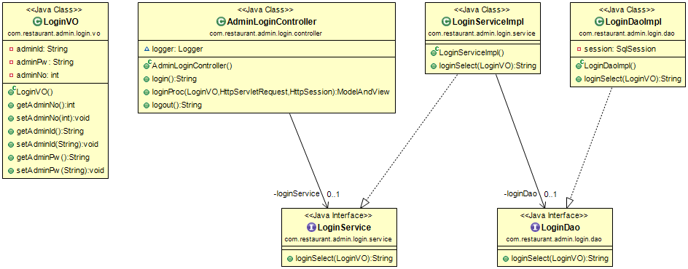
5
프로그램 구조
MVC구조(사용자) / MVC구조(관리자) / 공용 / UML(사용자) / UML(관리자)
관리자 로그인

Slide 34
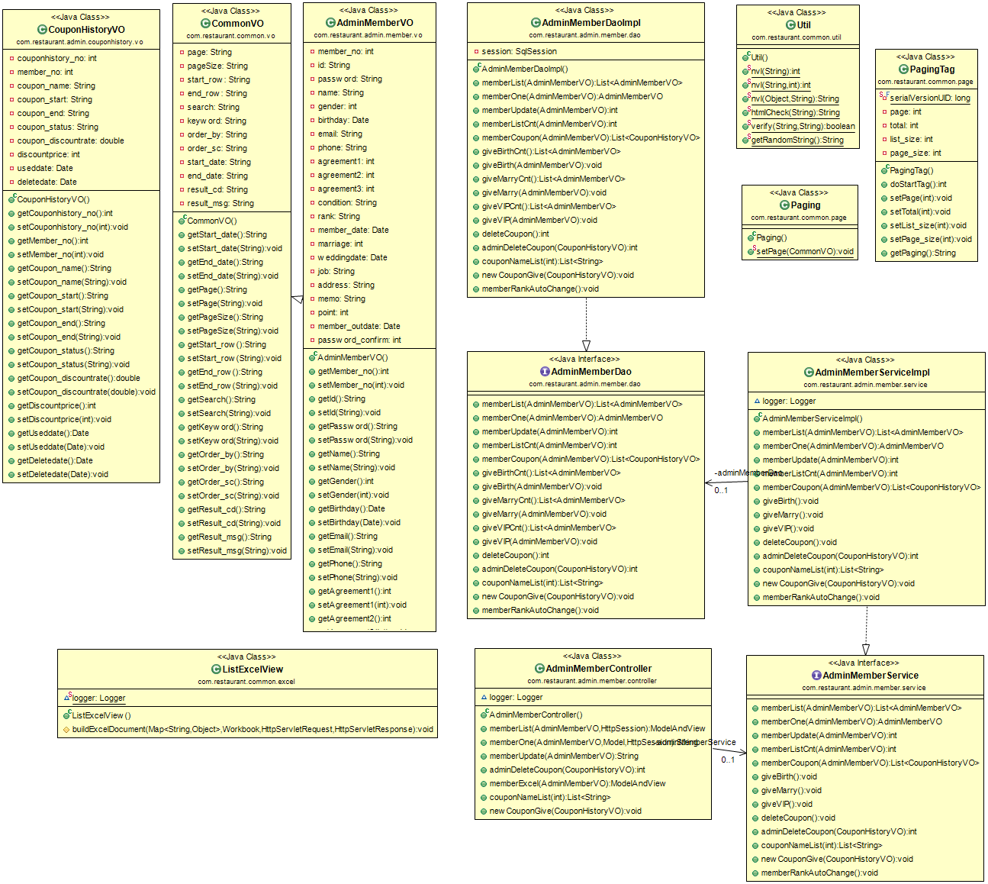
5
프로그램 구조
MVC구조(사용자) / MVC구조(관리자) / 공용 / UML(사용자) / UML(관리자)
회원관리

Slide 35
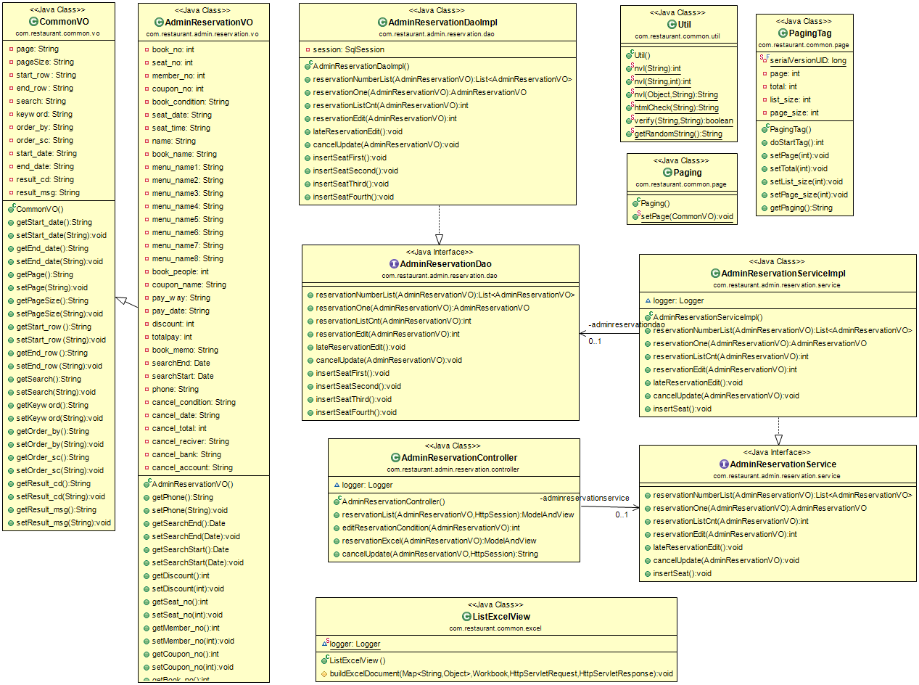
5
프로그램 구조
MVC구조(사용자) / MVC구조(관리자) / 공용 / UML(사용자) / UML(관리자)
예약관리

Slide 36
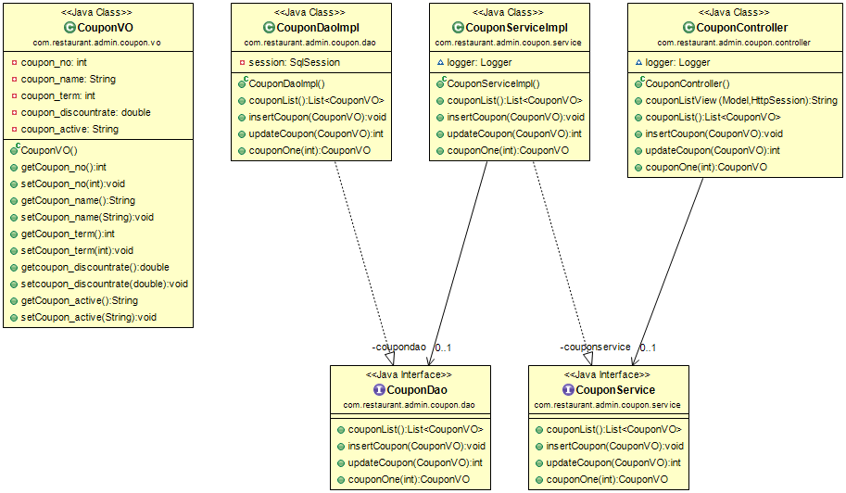
5
프로그램 구조
MVC구조(사용자) / MVC구조(관리자) / 공용 / UML(사용자) / UML(관리자)
쿠폰관리

Slide 37
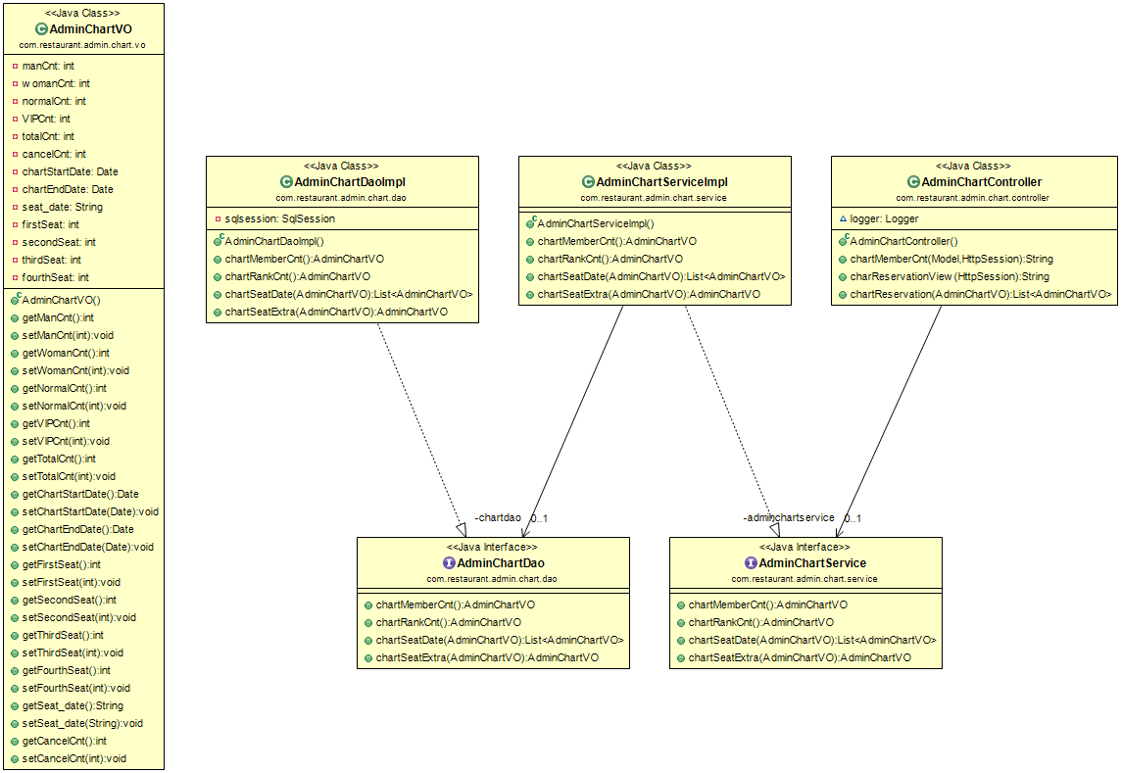
5
프로그램 구조
MVC구조(사용자) / MVC구조(관리자) / 공용 / UML(사용자) / UML(관리자)
통계 (예약통계, 회원통계)

Slide 38
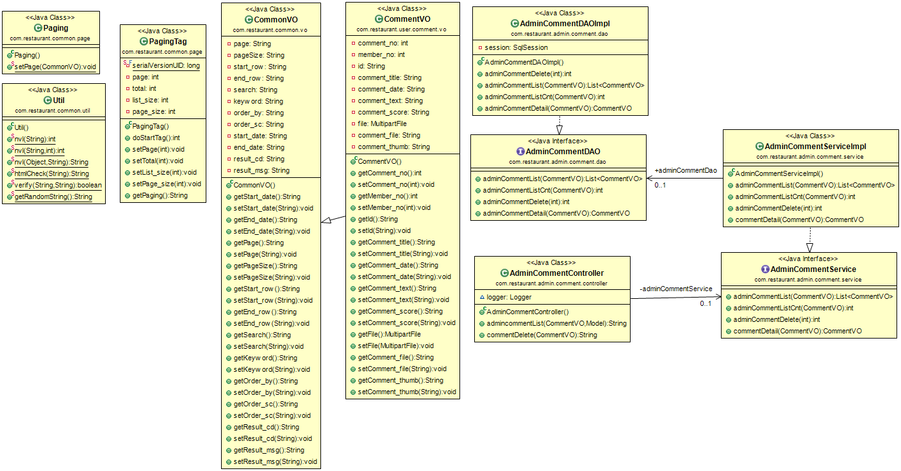
5
프로그램 구조
MVC구조(사용자) / MVC구조(관리자) / 공용 / UML(사용자) / UML(관리자)
후기관리

Slide 39
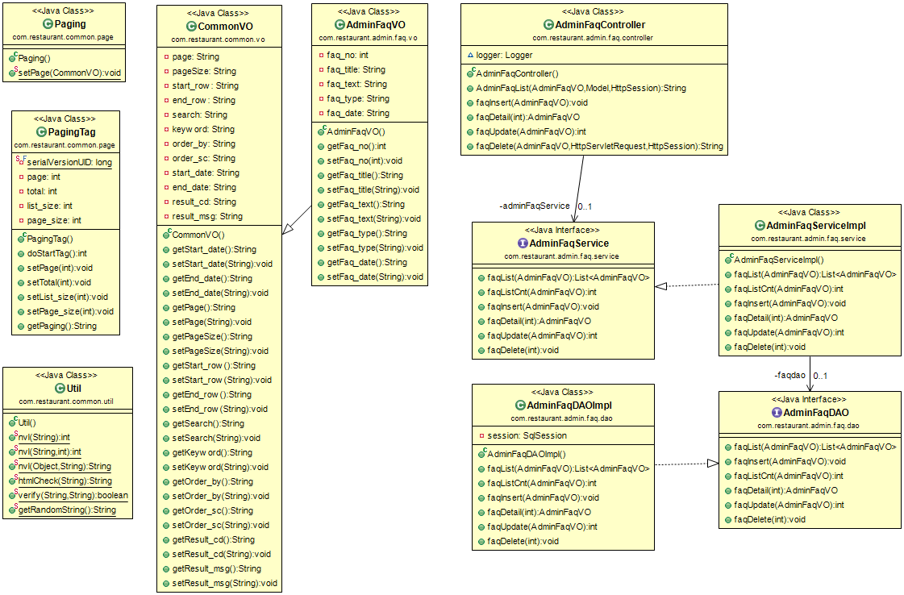
5
프로그램 구조
MVC구조(사용자) / MVC구조(관리자) / 공용 / UML(사용자) / UML(관리자)
FAQ관리

Slide 40
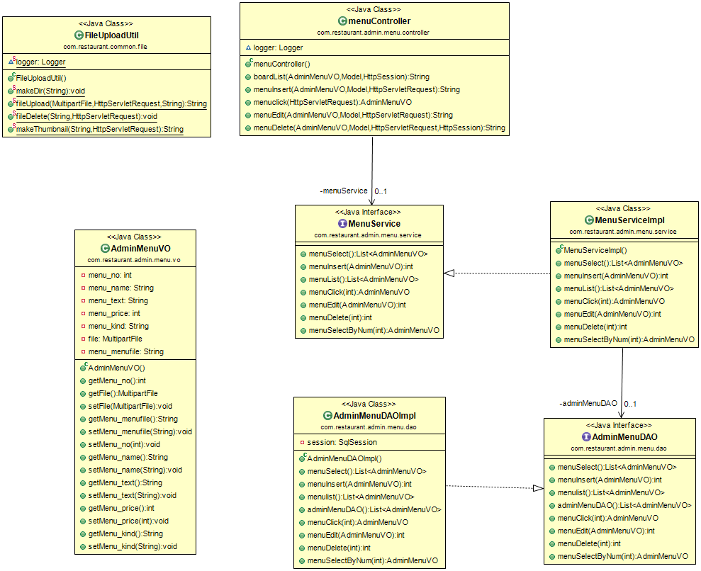
5
프로그램 구조
MVC구조(사용자) / MVC구조(관리자) / 공용 / UML(사용자) / UML(관리자)
예약메뉴관리

Slide 41
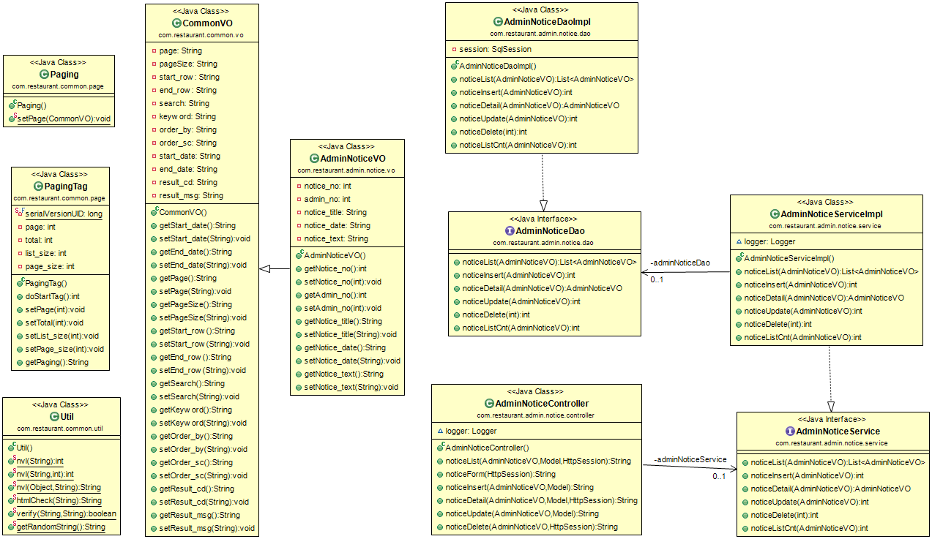
5
프로그램 구조
MVC구조(사용자) / MVC구조(관리자) / 공용 / UML(사용자) / UML(관리자)
공지사항관리

Slide 42
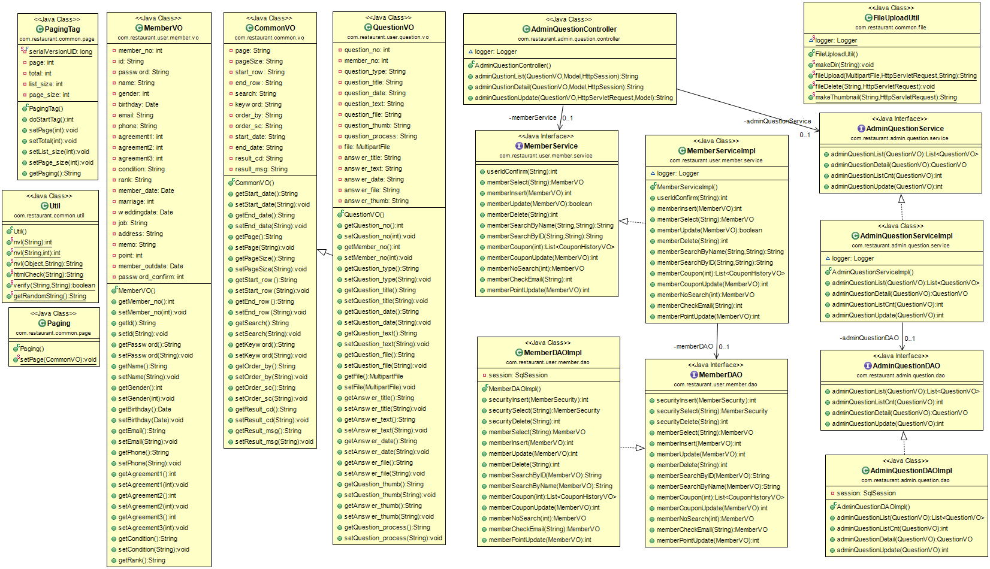
5
프로그램 구조
MVC구조(사용자) / MVC구조(관리자) / 공용 / UML(사용자) / UML(관리자)
1:1문의관리

Slide 43

- 사용자 UI -

Slide 44




6
사용자 UI – 메인 페이지
초기 “/” 맵핑을 통해, 뷰를 보여주기 전, 상품 메뉴에 관련된 DB를 쿼리를 통해 호출, 모델을 통해 뷰로 전달한다.
전달받은 모델을 통해 forEach문을 이용, 리스트에 존재하는 만큼 사진 이미지들을 생성한다.
Jquery Carousel을 통해 이미지들을 연동시키고, 5초 마다 변경되게 하였다.
좌측에 있는 작은 이미지를 누르거나 시간이 지나 변경될 경우, 해당 이미지로 우측의 큰 이미지가 변경되고, 해당 이미지에 저장된 data-name, data-text, data-price를 불러와 하단에 있는 상품 설명의 값을 변경시킨다.

Slide 45



6
사용자 UI – 회원가입 (이용 약관)
전체 동의 체크 박스를 클릭할 경우, 모든 체크 박스가 “선택됨”으로 변경되고, 해제할 경우 “선택됨”이 해제된다.
“동의” 버튼을 누를 시, 필수 체크 항목에 관한 체크 박스 선택 여부를 검사하고, 필수 체크 항목이 전부 선택 되었다면 “/register”맵핑으로 폼을 전송시킨다.

Slide 46



6
사용자 UI – 회원 가입 (1: 아이디 중복 체크)
아이디 중복체크 창은 모달 형식으로 생성된다. “중복 확인” 버튼을 클릭 시, 텍스트 필드 입력값의 존재 여부를 확인하고, 존재할 경우 하단의 사진과 같이 Ajax를 통해 컨트롤러로 값을 전달한다.

Slide 47




6
사용자 UI – 회원 가입 (2: 비밀번호)
Ajax를 통해 전달된 값은 memberService.userIdConfirm을 통해 쿼리와 통신하여 DB에 같은 데이터가 있는지 조회하여 반환한다.
비밀번호, 비밀번호 확인란은 “blur”으로 엮어 벗어날 때마다 입력란에 값이 있는지, 정규식 조건을 충족 하는지, 두 란의 값이 일치하는지 확인한다.

Slide 48





6
사용자 UI – 회원 가입 (3: 이메일 인증)
“인증번호 받기” 버튼을 누를 시, 이미 존재하는 이메일인지 확인 절차를 거친 다음, Ajax를 통해 컨트롤러와 통신하여 메일을 발신한다. 이메일 전송 기능은 “JavaMailSender” API를 사용하였다.

Slide 49


6
사용자 UI – 회원 가입 (4: 생년 월일 Date Picker)
생년 월일 기능은 JQuery UI의 DatePicker API를 사용하였다.
기본 값은 1990년 1월 1일으로 정의되었고, 한글으로 표기가 되게끔 API를 사용하였다.

Slide 50



6
사용자 UI – 회원 가입 (5: 주소 검색)
주소 검색 기능은 Daum에서 지원하는 DaumPostCode API를 사용하였다.
하단에 있는 소스가 API 이고, 기본적인 틀을 제외하곤 수정된 내용이 없다.

Slide 51



6
사용자 UI – 회원 가입 (6)
“가입” 버튼을 클릭 시, 폼에 있는 전체적인 텍스트 필드의 입력값을 체크한다.
아이디, 비밀번호, 이메일, 전화번호, 생년월일은 정해진 정규식에 따라 검사하고, 이외 다른 텍스트 필드는 입력값의 존재 여부를 검사한다.
이메일 및 주소는 텍스트필드가 2개 이상으로 나뉘어 있기 때문에, 폼을 전송하기 전에 hidden으로 생성된 input에 값을 합치고 옮겨 전송한다.
또한, 결혼 기념일의 값이 아무것도 없이 전송되면 NULL값으로 전송되어 오류가 발생한다.
기본값인 9999-12-31을 정의해주었다.
회원 가입 컨트롤러에서는 폼으로부터 전송받은 데이터를 memberService.memberInsert를 통해
쿼리로 회원 테이블에 추가한다.
진행에 문제가 없었을 경우, 새로 생성된 회원에게 “회원가입 쿠폰”을 지급한다.

Slide 52



6
사용자 UI – 로그인 페이지
“/login” 맵핑을 통해 컨트롤러로 이동하여
@ModelAttribute를 이용해 뷰로부터 전달받은 데이터를 loginService.loginSelect를 통해 검사한다.
전달받은 값 userId를 통해 암호화 관련 DB를 조회하고, Salt 값(암호화 정보)을 반환 받는다.
userPw를 Salt 값을 통해 암호화 하고, 회원 DB로부터 존재하는 값이 있는지 아이디와 암호화된 비밀번호를 대조하여 검색한다.
값이 존재할 경우, 쿼리를 통해 반환받은 정보들을 세션의 “login”으로 저장하고 메인 페이지로 이동시킨다.
로그인 화면 창은 비밀번호 입력란에서 엔터키를 입력시, 자동으로 로그인 버튼이 실행된다.
로그인 버튼을 누를 시, 아이디 및 비밀번호 입력창에 입력값이 있는지 확인하고, 각각의 조건을 충족하는지 확인한다.
조건을 충족할 경우, 폼을 전송하여 컨트롤러로 이동한다.

Slide 53




6
사용자 UI – 아이디 찾기
두개의 텍스트필드 값을 Ajax를 통해 Controller로 전송한다.
Controller에서는 받은 두 값(아이디, 이메일)을 memberService.memberSearchByName을 통해 쿼리로 DB를 조회하고 Ajax로 반환한다.
값이 존재한다면, 상단의 Alert가 뜨며 없을 경우, “일치하는 정보가 없습니다.”가 표시된다.

Slide 54



6
사용자 UI – 비밀번호 찾기(입력)
다음 페이지에서 진행.
Ajax를 통해 입력값(아이디, 이메일)을 컨트롤러로 전송하여 아이디의 존재 여부를 확인하고
존재할 경우, 해당 이메일 값으로 이메일을 전송한다. 이 때, 이메일 전송 기능은 회원가입때 이메일 인증과 동일하다.

Slide 55



6
사용자 UI – 비밀번호 찾기(재설정)
입력값을 폼을 통하여 Controller로 전송시킨다.
MemberVO를 통해 전달받은 데이터로 암호화 DB를 조회한 다음,
해당 조회된 데이터의 Salt를 가져온다.
입력받은 비밀번호로 암호화를 진행(SHA256 사용)하여
회원 정보를 업데이트한다.

Slide 56



6
사용자 UI – 예약 (1: 예약 일시/인원 선택)
컨트롤러의 “/reservation/date” 맵핑으로 전송한다.
Jquery UI에서 지원하는 DatePicker API를 사용하였다.
API Method를 이용하여 한글 문자열로 전부 변경하였다.
날짜는 오늘로부터 14일 후 까지만 표시가 되며, 선택한 날짜는 빨간색 테두리로 감싸진다.
또한, 누른 날짜에 관하여 Ajax를 통해 컨트롤러와 통신하여 사진 우측의 좌석 정보를 가져온다.
Ajax 통신을 통해 컨트롤러로부터 받은 좌석 데이터(배열)들을 JSP의 “잔여 좌석수”에
입력한다. 이 테두리 안에 있는 내용은 각각 4개가 반복되어 예외 처리한다.
Ajax 통신을 통하여 받은 데이터 “seat_date”를 이용하여 DB에서 해당하는 날짜의 좌석 정보를 가져와 모델 “seatInfo”로 반환한다.

Slide 57



6
사용자 UI – 예약 (2: 메뉴 선택)
맵핑 “/reservation”으로 이동시, 자동으로 비회원의 경우 “/menu” 맵핑을 호출한다. 회원의 경우, “/menus”(사진 생략)로 이동한다.
호출된 “/menu”에서는 menuService.menuSelect를 통해 조건 없이 DB에 저장된 모든 상품 메뉴를 불러와 모델 “menulist”로 반환한다.
메뉴 선택은 JQuery UI에서 지원하는 Accordion을 사용했다.
“/menu”로부터 받은 모델 “menulist”의 정보를 forEach를 통해 전부 돌리고, c:if를 통해 조건 “종류가 스테이크 인 것”만을 뽑아내어 이미지를 표현했다.
계산식이 필요한 “정상가”는 DB에서 받은 값 그대로가 아닌, 회원가의 10%를 뺀 금액이기에 중간에 자바스크립트를 삽입하여 값을 입력했다.

Slide 58




6
사용자 UI – 예약 (3: 메뉴 선택)
각각의 생성된 이미지에는 “선택” 버튼이 개별적으로 존재한다.
이 버튼을 클릭 시, checkMenu()를 통해 장바구니에 내역이 추가된다.
Ajax를 통해 넘겨받은 데이터 “menu_no”는 @ModelAttribute를 통해 자동적으로 VO에 저장된다.
menuService.menuSelectByNum을 통해 상품 DB에서 menu_no로 검색하여 해당되는 정보를 쿼리를 통해 반환한다.
값을 불러오는데 성공한다면, 다시 Ajax의 success로 이동한다.

Slide 59

6
사용자 UI – 예약 (4: 장바구니)
변수 cart_seq는 선택한 메뉴의 갯수다.
선택한 메뉴(selectedMenu)의 값을 장바구니 배열(cart_menuno)와 대조하여, 이미 존재하는 값일 경우 resultnum을
i로 저장하고, 존재하지 않을 경우, 장바구니에 새로운 값을 추가하기 위해 임의의 값 ‘9999’를 저장한다.
resultnum이 ‘9999’일 경우, 장바구니에 존재하지 않는 새로운 메뉴를 선택한 것이기 때문에, 배열에 새롭게 추가한다.
장바구니에 생성된 내역을 추가하기 위해 JQuery의 객체 생성을 이용했다.
선택한 상품의 이름, 가격, 개수를 표현했고 +, - 버튼을 추가하였다.
이미 존재하는 상품의 경우, 배열의 상품 개수만 변경시킨다.

Slide 60



6
사용자 UI – 예약 (5: 장바구니 추가 버튼)
addList()를 통해 저장된 배열을 전부 검사하여 배열 값중 선택한 메뉴와 정보가 일치하는 것을 찾는다.
“개수”를 나타내는 배열에 원래 값 + 1을 새로 저장하고,
상단 사진의 “갯수” 부분의 표현되는 숫자를 변경한다.
만약 “개수”를 나타내는 배열의 값이 1이라면,
테이블의 해당 행을 삭제하고 배열에서 값을 삭제한 뒤 앞으로 땡겨준다.

Slide 61



6
사용자 UI – 예약 (6: 쿠폰 적용)
초기에 “/reservation” 맵핑을 통해 페이지를 불러올 경우, 회원은 “/menus”를 거친다.
이 때, 회원 정보를 memberService.memberCoupon을 통해 검사하여 쿠폰을 보유하고 있는지 확인하고, 보유중일 경우 해당 정보를 모델 “memberCouponInfo”로 반환했다.
또한 앞의 방법들과 같이 forEach문을 이용하여 쿠폰을 표시하였다.
이곳에 생성되는 칸은 selectCoupon 클래스를 지닌다.
“쿠폰을 사용하지 않겠습니다”를 제외한 다른 칸을 누를 경우, 클릭 이벤트가 적용된다.
행에 있는 데이터 값을 불러와 (6) 결제정보 및 최종 예약하기에 적용된다.

Slide 62


6
사용자 UI – 예약 (7: 예약 고객 정보)
“회원 정보와 동일합니다” 체크 박스를 클릭시 실행되는 이벤트.
세션에 저장되있는 모델 “login”에서 전화번호와 이메일 값을 불러와 뷰에 입력한다.

Slide 63


6
사용자 UI – 예약 (8: 결제 정보)
주문 금액, 할인금액, 총 결제 금액은 장바구니의 정보가 변경될 때, 동시에 변경된다.
다음 페이지에서 진행

Slide 64

6
사용자 UI – 예약 (9: 예약 하기)
페이지에 있는 입력된 값들은 @ModelAttribute를 통해 VO에 저장된다.
VO의 값들을 reservationService.reservationInsert를 통해 쿼리로 DB에 입력한다.
seatService.updateSeat를 통해 예약 인원 수 만큼을 좌석 정보에서 빼고, 최신화 한다.
쿠폰을 사용했을 경우, 회원 정보에서 쿠폰을 “사용 완료”로 최신화 한다.
매 예약 시마다 결제 금액의 0.1%는 포인트로 적립된다, 총 금액 / 1000을 통해 추가될 포인트를 계산하고, 최신화 한다.

Slide 65



6
사용자 UI - MyPage
상단 메뉴 바에서 로그인 시 나타나는 MyPage를 눌렀을 때 메인 화면.
로그인할 때 저장된 세션에서 회원아이디와 넘버를
불러오고 데이터베이스에 있는 값을 쿼리를 거쳐 로그인 한 회원의 등급과 포인트를 나타내고 예약내역과 취소내역, 문의내역, 보유쿠폰의 개수를 표시한다
UI설명

Slide 66




6
사용자 UI - MyPage
MyPage 메인이나 왼쪽 사이드메뉴에서 예약내역을
클릭 시 나타나는 예약내역 페이지.
로그인할 때 저장된 세션에서 회원번호(member_no)값을 불러와서 예약 상태 컬럼에 사용,미사용값을 비교하고 리스트로 정보를 나타낸다.
쿼리문

Slide 67


6
사용자 UI - MyPage
예약 취소 버튼을 누르면 환불 모달창이 뜨고 환불 금액 안내와 자동계산되어 환불금액이 출력된다.

Slide 68



6
사용자 UI - MyPage
MyPage 메인이나 왼쪽 사이드메뉴에서 예약취소내역을 클릭 시 나타나는 예약취소내역 페이지.
로그인할 때 저장된 세션에서 회원번호(member_no)값을 불러와서 예약 상태 컬럼에 취소값을 비교하고 리스트로 정보를 나타낸다.

Slide 69



사용자 UI
6
사용자 UI - MyPage
MyPage 메인이나 왼쪽 사이드메뉴에서 쿠폰조회를
클릭 시 나타나는 로그인을 한 회원이 가지고 있는
쿠폰을 나타내는 페이지.
로그인할 때 저장된 세션에서 회원번호(member_no)값을 불러와서 데이터베이스에서 리스트 정보를 나타낸다.

Slide 70


사용자 UI
6
사용자 UI - MyPage
위에서 본 리스트들은 한 개의 리스트를 나타내는 것이 아니고 여러 개의 리스트를 나타내야 하기 때문에 전부 jsp파일에서 반복문을 통해 로그인을 한 회원이 가지고 있는 각각의 값을 리스트로 나타낸다. (아래의 소스는 예약취소내역의 jsp파일에서 가져온 소스이다.)
(해당 부분은 메뉴 개수 별 출력 choose문 이다.)

Slide 71


사용자 UI
6
사용자 UI - MyPage
MyPage 메인에서 문의 내역을
클릭 시 상단 메뉴바에 있는 고객센터-> 1:1문의 리스트를 불러온다.
클릭

Slide 72


사용자 UI
6
사용자 UI - MyPage
MyPage 메인에서 내 정보 수정을 누르면 비밀번호 확인 창으로 이동한다. 세션에서 회원의 아이디를 가지고 오고 데이터베이스에서 세션에서 가져온 회원의 아이디와 입력된 비밀번호가 일치하게 되면 로그인 되어있는 회원의 모든 정보를 가지고 다음페이지로 넘어간다. 만약 비밀번호가 5번 일치하지 않으면 경고 창과 함께 로그아웃 되어 로그인 페이지로 이동하게 된다.

Slide 73



사용자 UI
6
사용자 UI - MyPage
비밀번호를 확인하고 들어온 정보 수정에서는 변경 할 수 없는 회원의 이름과 몇몇 정보는 표시만 해주고 이메일과 같이 변경 가능한 정보는 입력된 값으로 업데이트한다. 비밀번호는 변경하려고 하면 입력을 하고 입력이 되어있지 않으면 쿼리문에서 조건을 걸어 비밀번호는 업데이트 셋에 포함시키지 않는다.

Slide 74


사용자 UI
6
사용자 UI - MyPage
MyPage 메인에서 내 회원탈퇴를 누르면 비밀번호 확인 창으로 이동한다. 세션에서 회원의 아이디를 가지고 오고 데이터베이스에서 세션에서 가져온 회원의 아이디와 입력된 비밀번호가 일치하게 되면 로그인 되어 있는 회원의 모든 정보를 가지고 다음페이지로 넘어간다. 만약 비밀번호가 5번 일치하지 않으면 경고 창과 함께 로그아웃 되어 레스토랑 로그인 페이지로 이동하게 된다.

Slide 75



사용자 UI
6
사용자 UI - MyPage
비밀번호를 확인 후 회원탈퇴로 오게 되면 간단한 안내문과 함께 회원탈퇴를 진행하게 된다.
회원탈퇴를 진행하기 위해서는 예약된 상태가 없어야 하는데 만약 확인을 누르고 예약된 상태가 있으면 경고 창과 함께 MyPage 메인 화면으로 가게 되고 그렇지 않다면 탈퇴 완료 창으로 이동하게 된다.
회원 탈퇴를 하게 되면 데이터베이스를 삭제하는 것이 아니라 상태를 ‘탈퇴’ 상태로 바꾸어 준다.
탈퇴 후 로그인을 할 땐 상태를 비교하여 탈퇴상태면
로그인을 할 수 없다.

Slide 76


사용자 UI
6
사용자 UI - MyPage
회원 탈퇴 결과 화면과 예약된 상태가 존재할 때 결과 화면
MyPage메인화면으로 돌아가 예약현황을 볼 수 있게 한다.
회원 탈퇴 결과 화면.
세션을 초기화한다.

Slide 77


6
사용자 UI – 레스토랑 소개 페이지
상단 메뉴바에 레스토랑 소개 페이지다.
Jsp파일로 간단한 레스토랑의 각오와 좌석의 종류와 수 주소 등 레스토랑의 정보를 나타낸다.
굳이 데이터베이스에 저장된 값을 들고 오는 것이 없어 매핑 명 지정을 위한 Controller와 jsp파일로만 구성되어 있다.

Slide 78


6
사용자 UI – 오시는 길
상단 메뉴바에 오시는 길 페이지다.
Jsp파일로 구글 맵 API를 사용하여 구글 맵에 좌표를 입력하여 위치를 마크하고 레스토랑을 찾아올 수 있는 교통수단별 정보를 나타낸다. (미래능력개발교육원에 이미지파일을 사용하였다,)
굳이 데이터베이스에 저장된 값을 들고 오는 것이 없어 매핑 명 지정을 위한 Controller와 jsp파일로만 구성되어 있다.
js

Slide 79



6
사용자 UI – 메뉴 소개 페이지
상단 메뉴바에서 메뉴를 누르게 되면 관리자에서 등록한 음식들의 사진을 사용자가 볼 수 있게 메뉴 테이블에서 모든 메뉴를 셀렉트하여 종류별로 나열하여 나타낸다. 상단의 스테이크, 파스타, 샐러드를 클릭하게 되면 같은 페이지의 스테이크, 파스타, 샐러드가 있는 페이지로 찾아 스크롤이 자동 이동하게 된다.
메인메뉴, 코스요리, 음료 세가지 jsp가 존재하고 표현방법은 모두 동일하다.
jsp

Slide 80


6
사용자 UI – FAQ 메인 페이지
FAQ 리스트는 아코디언 형식을 사용 , forEach 를 사용 하여 번호,제목,날짜를 출력한다.

Slide 81



6
사용자 UI – FAQ 메인 페이지
Taglib을 사용
customtag 를 로드 ,
페이징 처리와 FAQ 글 을 출력하는 개수를 10개로 제한한다.

Slide 82






6
사용자 UI – FAQ 메인 페이지
탭 버튼을 클릭 시 해당 되는 리스트를 쿼리로 보내어 출력한다.
리스트를 출력할 때 검색조건에서 클릭한 탭의 id 값을 받아와서 session에 저장하여 클릭한 버튼이 무엇인지 확인할 수 잇다.

Slide 83



6
사용자 UI – 방문후기 메인 페이지
후기 글 작성은 회원만 가능.
로그인아이디가 null이 아니거나 공백이 아닌 경우 후기글 작성이 가능하다.
아코디언 형식을 이용.
forEach 를 사용하여 후기글들을 출력한다.
회원/비회원 모두 열람 가능.
페이징 기능 처리
한 페이지당 10개의 글을 출력하도록 제한하고,
10개가 넘어가면 페이지 수가 1씩 증가

Slide 84




6
사용자 UI – 방문후기 메인 페이지
컨펌 창에서 확인 클릭 시
해당 글이 방문후기DB에서 삭제
작성자 본인만 수정/삭제가 가능.
(로그인 아이디와 작성자 아이디 일치 시 후기 글 수정/삭제 버튼 노출)

Slide 85


6
사용자 UI – 방문후기 글 등록 페이지
작성자 아이디 loginDB로부터
값을 가져와 출력
후기글 제목, 내용 입력 후 유효성검사.
등록 성공 시, 해당 작성자에게
10point가 지급되는 쿼리
방문후기 메인페이지로 이동

Slide 86



6
사용자 UI – 방문후기 글 등록 페이지
.jpg / .png / .jpeg 만
선택 가능
파일 선택하지 않으면
기본 이미지 등록

Slide 87


6
사용자 UI – 방문후기 수정 페이지
등록 시, 첨부한 이미지
기존에 등록할 때 첨부파일이 존재할 시
첨부파일을 update set하는 쿼리
내용 입력하지 않고
수정 불가. 유효성 검사

Slide 88




6
사용자 UI – 공지사항 메인 페이지
전체, 제목, 내용으로 조회 기능
최근 작성일 순으로 정렬
행 선택 시,
해당 글의 상세페이지로 이동
페이징 기능 처리
한 페이지당 10개의 글 출력

Slide 89

6
사용자 UI – 공지사항 상세 페이지
회원/비회원
모두 열람 가능
공지사항
메인 페이지로 이동

Slide 90




6
사용자 UI – 1:1문의 메인 페이지
1:1문의
메인 페이지로 이동
아코디언 형식으로
로그인한 회원 본인의 문의내역만 출력
상단 메뉴 네비게이터에서 1:1문의 클릭 시,
로그인 아이디가 null 이거나 ‘’이면 로그인 페이지로 이동

Slide 91

6
사용자 UI – 1:1문의 등록 페이지
로그인 session에서
값을 가져와 자동입력
-.jpg / .png / .jpeg 만 선택가능
- 파일 미 선택 시, 기본이미지 적용
제목, 내용 미 입력 시
유효성 검사

Slide 92



6
사용자 UI – 1:1문의 상세 페이지
답변 완료 시, controller에서 qvo에 값을 직접 넣어주어 update시켜준다.
대기중에서 답변완료로 상태변경
관리자 답변 유/무에 따른 view

Slide 93
- 관리자 UI -

Slide 94




관리자 UI
6
관리자 UI – 관리자 로그인 페이지
6
아이디 or 비밀번호 잘못 입력 시
사용자 로그인과 같은 방식으로
Enter키 버튼 인식 및 작동

Slide 95






관리자 UI
6
관리자 UI – 관리자 메인 페이지
6
탭 선택 시 각 해당페이지의
탭 선택 sessionStorage초기화함수
상단 메뉴 바, 컨텐츠 부분
리스트형식으로 구성

Slide 96


6
관리자 UI – 관리자 보안 페이지
session의 attribute값을 비교해서 제어
모든 관리자 페이지를 관리자 로그인 페이지를 거치지 않고 url 로 직접 접속시도 했을 경우 알림 페이지로 이동

Slide 97

6
관리자 UI – 예약 관리 페이지
* 중복조회 가능 (회원관리와 동일적용)
* 조회기간 DatePicker 중 조회 시작 구간을 먼저 선택 했을 때
조회 종료 구간 DatePicker 활성화
* ‘당일’ 버튼 클릭 시 조회기간이 오늘날짜로 자동입력처리
Excel문서화(회원관리와 동일적용)
페이징기능(회원관리와 동일적용)

Slide 98




6
관리자 UI – 예약 관리 페이지
* 미사용 상태의 선택칸에만 존재하는 라디오 버튼 클릭 후 예약상태 수정버튼 클릭 시 예약상태칸에 변경가능한 콤보박스생성(Ajax활용) * 사용/취소 만 선택가능 , 미사용 선택 후 수정 완료 선택 시 Alert창 생성 * 수정완료 : 선택한 상태로 변경처리 / 수정취소 : 콤보박스상태 해제되며 수정취소처리 * 예약상태 수정 진행 중 다른행 선택불가 처리(Alert창 생성) * 사용상태로 선택수정 : 해당 예약 사용처리(예약상태Update) DB적용

Slide 99




6
관리자 UI – 예약 관리 페이지
* 취소상태로 선택수정 : 예약취소 환불 정보 입력 Modal창 생성 * 각 환불정보는 직접 입력 가능, 환불금액은 예약날짜와 취소날짜의 차이를 비교하여 자동 입력처리 진행 및 수정불가 * (6~4일 사이 : 결제금액의 90%금액으로 자동계산 및 입력처리) (3~2일 사이 : 결제금액의 80%금액으로 자동계산 및 입력처리) (하루 전 : 결제금액의 70%금액으로 자동계산 및 입력처리) (당일 : 각 입력창 입력불가처리, 금액 0 원 입력처리, 환불불가) * 예약취소 버튼으로 취소 선택 시, 환불상태 칸에 ‘환불미완료 + 환불하기버튼’ 생성되며 환불진행 가능 (단, 당일 취소는 환부불가로 입력 및 버튼 미생성) * 환불하기 버튼 클릭 시 취소 할 때 입력했던 환불정보를 DB에서 로딩하여 Modal창에 자동입력 및 화면표시

Slide 100



6
관리자 UI – 회원관리 (기본 정보 조회) 페이지
행 선택 시 상세페이지로
이동하기 위한 설정
조회내용 Excel문서화가능
페이징기능 , 맨앞/맨뒤/5페이지씩이동가능

Slide 101



6
관리자 UI – 회원관리 (기본 정보 조회) 페이지
중복조회 가능
(ex : 이름 + 전화번호 , 이름+생일
일반회원 + 이름 + 전화번호 + 생일)
…

Slide 102



6
관리자 UI – 회원 관리 상세 페이지
* ‘사용가능쿠폰’ 상태인 쿠폰 종류 중,
해당 사용자가 보유 하지 않은 쿠폰 종류 선택가능(Ajax활용)
(단, 자동 발급되는 생일쿠폰, 결혼기념쿠폰, VIP쿠폰, 회원가입축하쿠폰 은 제외)
* DatePicker를 이용해 날짜 선택 후 지급버튼으로 지급 시, 즉시 DB적용(Ajax활용)
* 회원이 보유중인 쿠폰 우측 삭제버튼 클릭 시 즉시 DB적용(Ajax활용) * 회원등급, 포인트는 텍스트 / 콤보박스 수정 후 완료버튼으로 수정/취소 가능

Slide 103




6
관리자 UI – 쿠폰 관리 페이지
쿠폰 행 선택 시 쿠폰 수정 Modal 출력
(회원관리페이지와 행선택방법동일)
각 내용 DB내용을 로딩해서 자동입력되며, 쿠폰명을 제외한 유효기간/할인률/사용가능상태 수정가능
사용불가 처리로 변경 시, 회원관리에서 쿠폰지급 불가
쿠폰 추가 버튼 클릭 시 추가 Modal 생성되며 쿠폰명/쿠폰유효기간/쿠폰할인률 입력 후 등록버튼 클릭 시 DB등록처리 후 창 닫히며 목록 갱신(Ajax)

Slide 104









6
관리자 UI – 스케쥴 설정
* 매일 0시 0분부터 시작해서 6분까지 각 해당 분 마다 순서대로 예약가능 좌석 수, 2000P이상 보유 일반회원 VIP등급으로 변경, 당일 생일회원 생일쿠폰지급, 당일 결혼기념일회원 결혼기념일 쿠폰지급, 사용 가능한 VIP쿠폰이 없는 VIP회원 VIP쿠폰지급, 기한만료 쿠폰삭제, 기간만료 예약내역 상태변경처리가 스케쥴러를 통해 진행된다. * 예약 날짜선택 칸에 14일 뒤의 날짜가 선택 가능 상태로 변경됨에 맞게 DB에 예약가능 좌석 수 테이블의 값을 추가해준다.
스케쥴러 어노테이션 사용을 위한 servlet-context.xml 설정 방법

Slide 105



6
관리자 UI – 통계 (회원 통계) 페이지
구글 파이차트 / 컬럼차트 활용

Slide 106



6
관리자 UI – 통계 (예약 통계) 페이지
처음페이지 로딩 시 회원통계와 같은 방식으로 꺾은선차트 생성,
조회기간 설정 후 조회를 하면 Ajax를 활용하여 페이지이동 없이 해당기간의 정보 DB에서 산출 및 차트 재 생성
회원통계 PDF화와 동일기능

Slide 107



6
관리자 UI – 메뉴 관리 메인 페이지
입력창이 빈칸일때 조건을 걸어서 alert창을 띄운다.
선택한 이미지 파일을 filereader 객체에 저장 뒤 출력한다.
추가 버튼을 클릭 시 DB 에 form에 입력된
데이터를 저장한다.

Slide 108





6
관리자 UI – 메뉴 관리 메인 페이지
메뉴 입력창에 파일선택 시 png,jpg,jpeg 파일만 선택 가능한 창이 열린다.
모든 파일에서 다른 종류의 파일을 클릭하여 올릴 시 alert 창을 띄운다.

Slide 109



6
관리자 UI – 메뉴 관리 메인 페이지
클릭한 메뉴의 데이터가 들어올 때만 disabled를 이용한 추가버튼 비활성화, 수정,삭제버튼 활성화를 시킨다.
메뉴를 클릭 시 Ajax 를 사용해 DB데이터를
입력창으로 옮긴다.

Slide 110



6
관리자 UI – 메뉴 관리 메인 페이지
클릭한 메뉴의 데이터가 들어올 때만 disabled를 이용한 추가버튼 비활성화, 수정,삭제버튼 활성화를 시킨다.
입력창에 데이터를 수정을 한 뒤 수정버튼을 클릭 시 입력창 폼에 있는 데이터를 submit시킨 뒤 수정한다.
삭제버튼을 클릭 시 DB 에 있는 데이터 삭제

Slide 111




6
관리자 UI – 메뉴 관리 메인 페이지
다른 탭을 클릭 시 해당 종류의 div 의 class 명에 hide 가 삭제되고 다른 탭들은 hide 가 들어가면서 화면에 출력한다.

Slide 112





6
관리자 UI – FAQ 관리 페이지
추가 버튼을 클릭 시
추가 modal 창을 연다.
추가 버튼을 클릭 시 Ajax 를 사용해 DB로 입력한 내용을 저장한다.

Slide 113



6
관리자 UI – FAQ 관리 페이지
메뉴를 클릭 시 아코디언 형식으로 내용이 열린다.
탭 버튼을 클릭 시 해당되는 데이터type 에 저장 후 를 출력한다.

Slide 114


6
관리자 UI – 방문후기 관리 메인 페이지
모든 회원의 방문후기 목록
후기 글 상세보기에서 후기번호를 조회하여 해당 글번호 삭제 기능

Slide 115


6
관리자 UI – 공지사항 관리 메인 페이지
작성일 오름/내림차 정렬
행 선택 시,
해당 글의 상세페이지로 이동
공지사항 추가페이지로 이동
페이징 기능 처리
한 페이지당 10개의 글 출력

Slide 116



6
관리자 UI – 공지사항 글 등록 페이지
글 작성 에디터 적용 코드
공지글 제목, 내용 입력 시,
유효성 체크
공지사항 관리 메인페이지로 이동

Slide 117

6
관리자 UI – 공지사항 글 수정/삭제 페이지
수정 내용 입력 시,
유효성 체크
공지 글 삭제 후
공지사항 관리 메인페이지로 이동

Slide 118



6
관리자 UI – 1:1문의 관리 메인 페이지
탭 기능으로 문의 분류별 조회,
미답변 모아보기
회원의 새로운 문의의 답변상태는 대기중이며
미답변 상태로 분류됨.

Slide 119

6
관리자 UI – 1:1문의 답변 등록 페이지
회원의 session 값을 가져와 자동입력
-.jpg / .png / .jpeg 만 선택가능
- 파일 미 선택 시, 기본이미지 적용
회원의 새로운 문의의 답변상태가 대기중에서
관리자의 답변완료로 답변상태 변경

Slide 120


6
관리자 UI – 1:1문의 답변 완료 시 페이지
이미 답변완료 시
답변완료 버튼이 노출되지 않음

Slide 121


팀원 후기
자바 private, public 조차 모르던 7개월 전의 제가 팀원들과 함께 기획부터 많은 시행착오를 거치면서 우여곡절 끝에 제작을 완성 했다는 점에 놀라움과 큰 보람을 느꼈습니다. 처음으로 만들어본 MVC기반 웹사이트 라는 점에서 잊을 수 없을 것 같습니다. 개인프로젝트를 마칠 때 팀 프로젝트는 후회 없이 최선을 다해야겠다고 다짐했지만, 나름 최선을 다했지만, 여전히 후회와 미련이 남는 건 어쩔 수 없는 거 같습니다. 발표는 지금 이 시간으로 마무리 되겠지만, 처음 제작한 웹사이트인 만큼 더 추가 해보고 싶은 기능들을 추가하고, 더 상세하게 수정하는 유지보수를 지속할 생각입니다. 모자라지만 팀장의 역할을 맡아서 수행하면서 팀장 및 팀원의 역할이 중요함을 조금이나마 느꼈으며, 앞으로 사회에 나가 팀원으로 소속되었을 때 지금 느꼈던 생각을 토대로 열심히 임하도록 해야겠다고 다짐했습니다. 복습할 수 있는 기간이었으며, 다양한 경험을 할 수 있었던 보람찬 프로젝트였습니다. 감사합니다.
김태엽
이상훈
제 스타일은 확실히 대충 인 거 같아요. 프로젝트를 시작하고 처음 코딩을 시작했을 때, 많은 방법들을 잊고 시작했다. 하지만, 진행되어 가면서 구현할 때 사용할 수 있는 방식이 알고 있던 것만이 아니라는 것을 알게 되었다. 또한, 혼자가 아닌 팀원들과 협동하여 웹 사이트를 만들게 되어 더욱 뿌듯했다.
이종원
이번 프로젝트를 만들면서 Java나 script 부분에 대하여 많은 것을 배웠고 복습도 되었습니다. 하지만 부족한 부분이 많아서
공부가 더 필요하다는 걸 느꼈습니다.
팀장님과 팀원들이 많은 도움을 줘서 해낼 수 있었습니다.
장윤희
스프링의 전반적인 구조에 대해 충분한 학습과 이해가 이루어지지 않은
상태에서 프로젝트를 진행하려니 처음에는 어디서부터 손을 대야 할지
막막 했지만, 팀원들의 도움으로 다시 한번 학습하며 프로젝트를 끝 마칠 수 있었던 것 같고 바쁜 일정 속에서도 차분히 기다려준 팀원들에게 고맙고! 앞으로는 열심히 보다는 잘! 하는 사람이 되고 싶다!
최일규
힘든 시간이었다. 중간의 의욕을 잃어 상당히 고생하였지만
팀원들의 응원과 도움으로 잘 해결할 수 있었다.
팀원으로서 맏형으로서 큰 도움이 되지 못 한 것 같아 많이 아쉽고 끝까지 믿어주고 이끌어준 팀장과 팀원들에게 감사하단 말을 전하고 싶다.

Slide 122
Q & A

Slide 123
THANK
YOU FOR
LISTENING
_ 2018. 03. 30. 김태엽 이상훈 이종원 장윤희 최일규_

